Slide 1
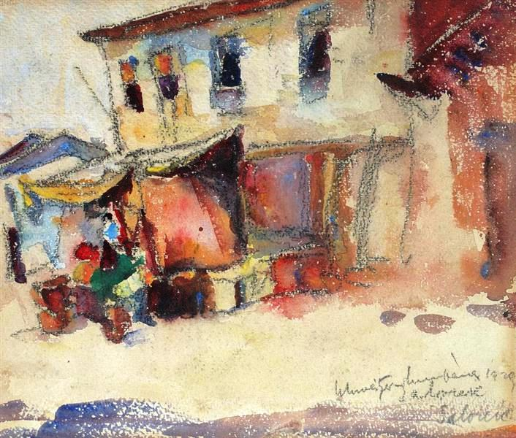
9.3.2018
Κλινικώς σηµαντικές
πτυχές
ουρογεννητικής νεοπλασµατικής
παθολογοανατομίας
Ανδρέας Χ. Λάζαρης
Ιατρός - Ιστοπαθολόγος
Ρ. Σβάιτσερ-Κουμπάνα: Αγορά στη Θεσσαλονίκη, 1929.

Slide 2
ΝΕΦΡΟΙ Παθολογοανατομικές παράμετροι επηρεάζουσες σημαντικά τη σχετιζόμενη με το νεφροκυτταρικό καρκίνωμα (ΝΚΚ) επιβίωση των ασθενών
Η ιστολογική μορφή/ποικιλία του όγκου [το πολύχωρο κυστικό νεφροκυτταρικό νεόπλασμα (ΝΚΝ) χαμηλού κακοήθους δυναμικού, το διαυγοκυτταρικό θηλώδες ΝΚΚ, το θηλώδες ΝΚΚ και το χρωμόφοβο ΝΚΚ έχουν ευμενέστερη πρόγνωση από το (συμβατικό) διαυγοκυτταρικό ΝΚΚ ].
Η παρουσία σαρκωματοειδούς /ραβδοειδούς (απο)διαφοροποίησης, έστω και περιορισμένη.
Το παθολογοανατομικό στάδιο
Ο βαθμός πυρηνιακής κακοήθειας κατά Π.Ο.Υ./I.S.U.P.
Η παρουσία νέκρωσης στον όγκο

Slide 3
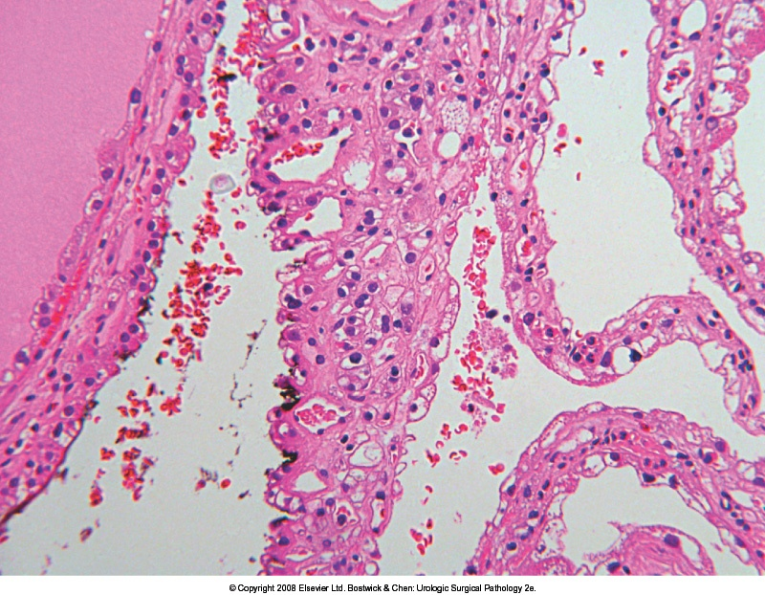
Πολύχωρο κυστικό ΝΚΝ (διαυγή νεοπλασματικά κύτταρα μόνο στα διαφραγμάτια ή στην επένδυση των κύστεων. Ήπια βιολογική συμπεριφορά)

Slide 4
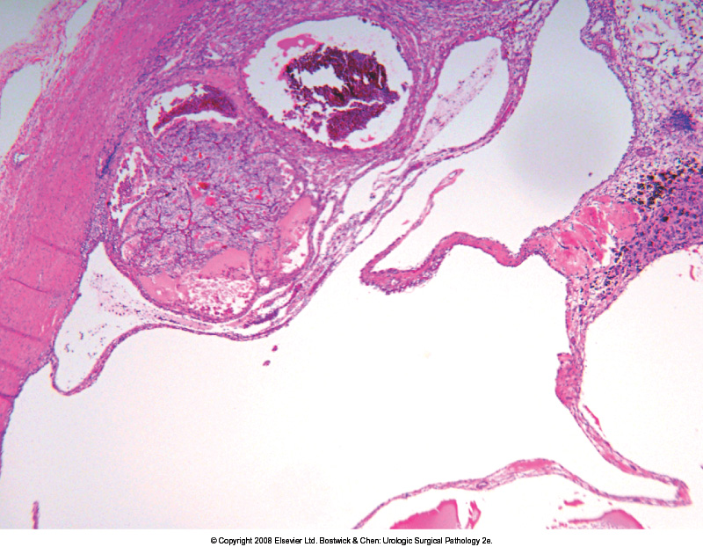
ΔΔ: Διαυγοκυτταρικό ΝΚΚ με εκτεταμένη κυστική διαμόρφωση

Slide 5
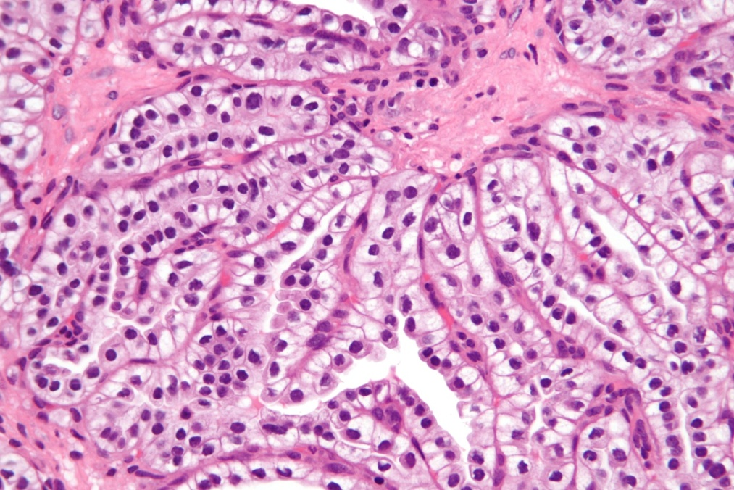
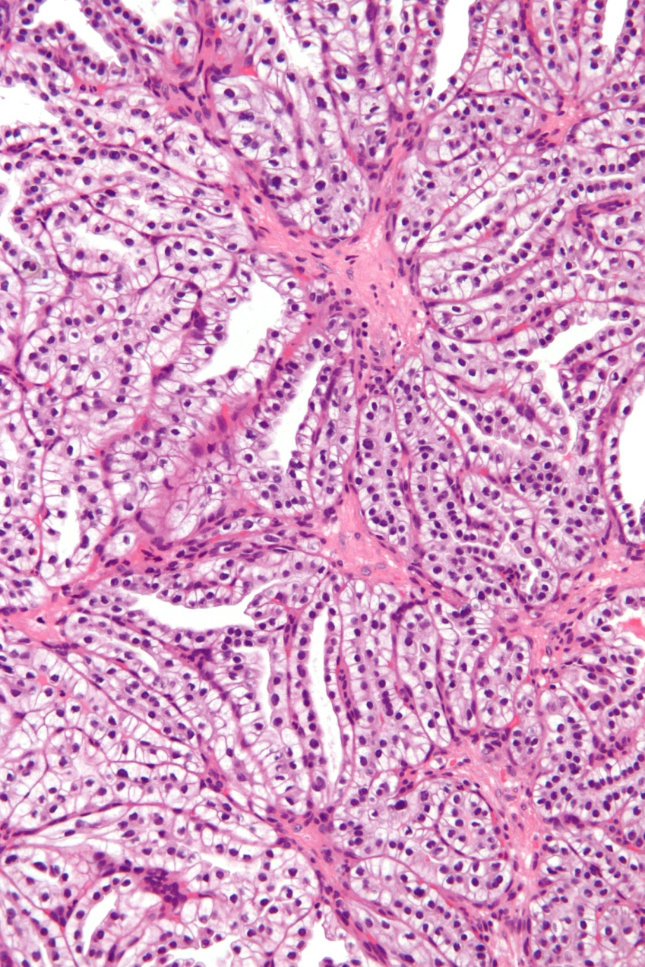
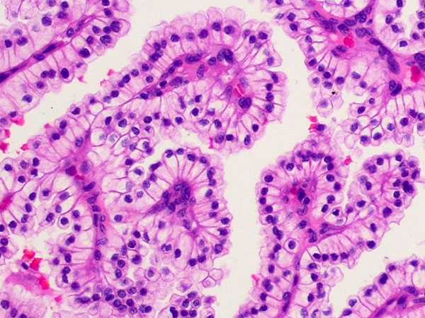
ΔΙΑΥΓΟΚΥΤΤΑΡΙΚΟ ΘΗΛΩΔΕΣ ΝΚΚ Διάταξη των πυρήνων μακράν του βασικoύ άκρου των καρκινικών κυττάρων.

Slide 6
ΒΑΣΙΚΗ ΠΑΘΟΛΟΓΟΑΝΑΤΟΜΙΚΗ ΚΑΤΗΓΟΡΙΟΠΟΙΗΣΗ ΟΓΚΩΝ ΝΕΦΡΟΥ
Τέσσερεις κύριες μορφές συχνών νεφροκυτταρικών όγκων έχουν ξεχωρίσει βάσει των μορφολογικών και γονιδιακών χαρακτηριστικών τους ∙ ήτοι
το διαυγοκυτταρικό νεφροκυτταρικό καρκίνωμα
( Δ NKK) ,
το θηλώδες νεφροκυτταρικό καρκίνωμα ( Θ ΝΚΚ) ,
το χρωμόφοβο νεφροκυτταρικό καρκίνωμα (Χ ΝΚΚ) και
το ογκοκύτωμα (καλόηθες νεόπλασμα).

Slide 7
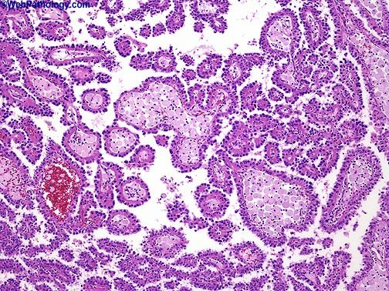
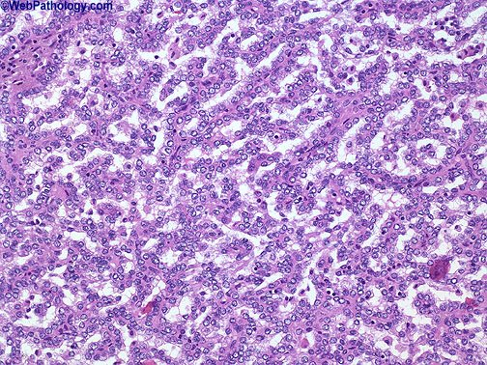
Θηλώδες ΝΚΚ (2^{ος} συχνότερος τύπος ΝΚΚ)
Πανκυτταροκερατίνη & CK χαμηλού Μ.Β. (+)
CK7 (+) στο 80% τύπου Ι και στο 20% τύπου ΙΙ
ΑΜΑCR: + διάχυτη, κυτταροπλασματική κοκκώδης
ΕΜΑ & βιμεντίνη (+) στο 50% των περιπτώσεων
CD10 (αυλική μεμβρανική) & αντιγόνο ΝΚΚ (+) ως επί το πλείστον
CA 9 (-) ( Πιθανώς + σε ορισμένα τύπου2)
ΔΔ κλειδιά
Στο διαφοροποιημένο νεφροβλάστωμα :
CD56 & CD57 (+)
Στο ΝΚΚ το σχετιζόμενο με διαμετάθεση Xp11.2/TFE3:
Οι πλείστοι επιθηλιακοί δείκτες μάλλον (-) ή εστιακώς μόνο (+)
TFE3 (+)

Slide 8
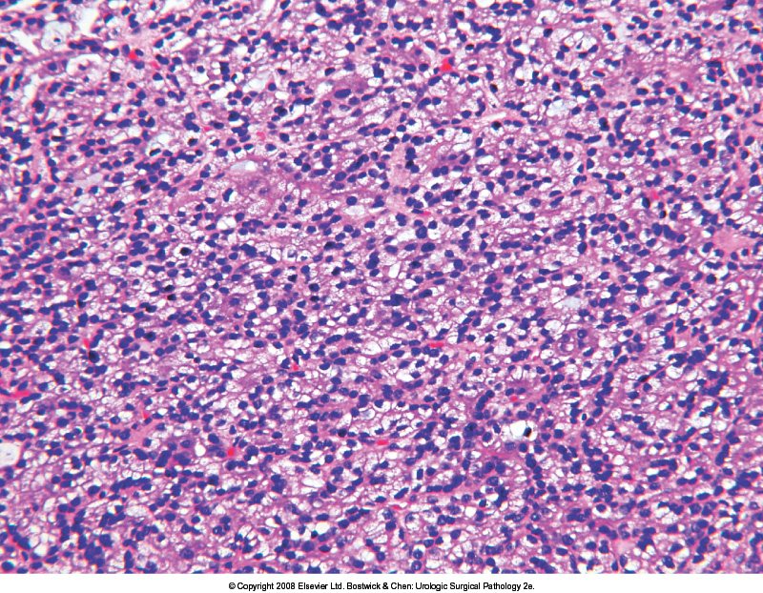
Συμπαγής ποικιλία θηλώδους ΝΚΚ

Slide 9
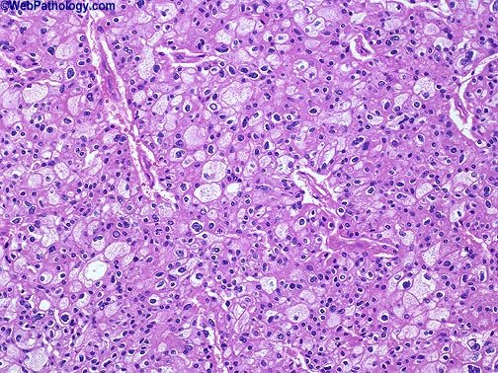
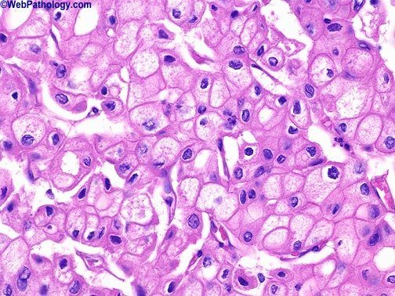
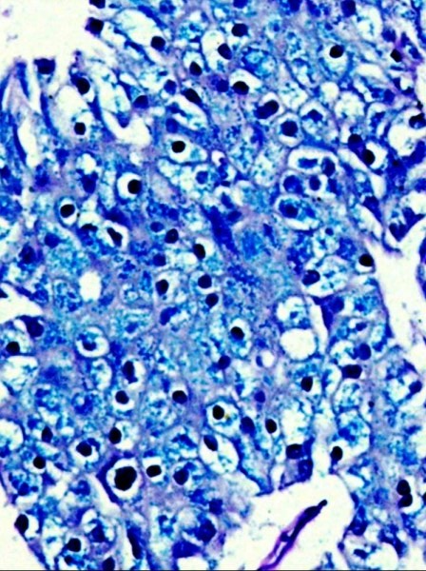
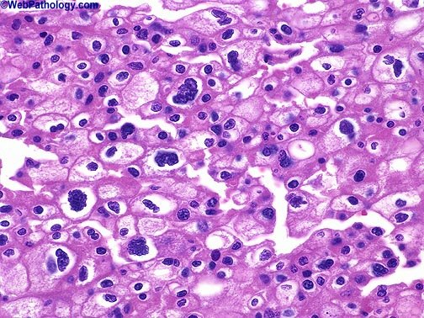
Χρωμόφοβο ΝΚΚ (Χ ΝΚΚ) (3^{ος} συχνότερος υπότυπος ΝΚΚ )
CK7 (με μεβρανική επίταση), CD117, ksp-cadherin & EMA : διάχυτα (+)
Αντιγόνο ΝΚΚ , ποικίλη έκφραση.
CD10 & S100A1 (-)
Χρώση κολλοειδούς σιδήρου του Hale (+).Πάντα με θετικό μάρτυρα.
ΔΔ κλειδιά
Στο διαυγοκυτταρικό ΝΚΚ:
Χρώση κολλοειδούς σιδήρου του Hale (-)
CK7(-),CD117(-)
Στο ογκοκύτωμα :
Χρώση κολλοειδούς σιδήρου του Hale (+ στους αυλούς, όχι σε ολόκληρα τα νεοπλασματικά κύτταρα)
Η CK7 (+) σε μεμονωμένα κύτταρα ή σε μικρές ομάδες κυττάρων
S100A1 (+)

Slide 10
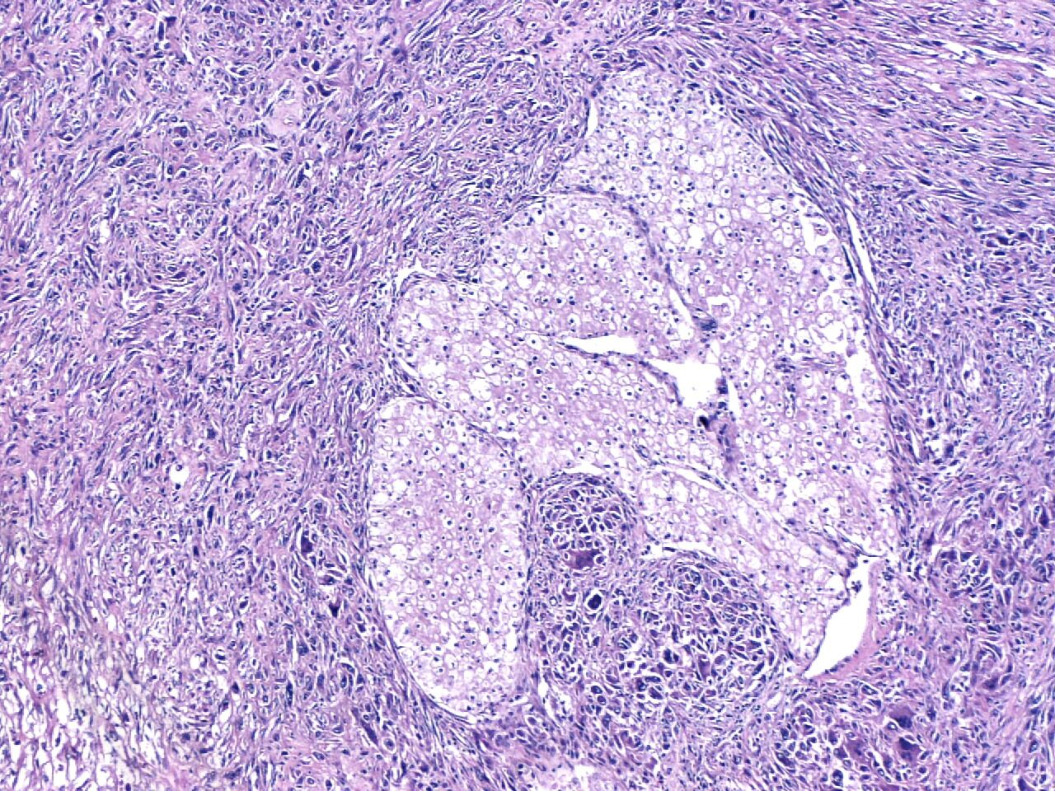
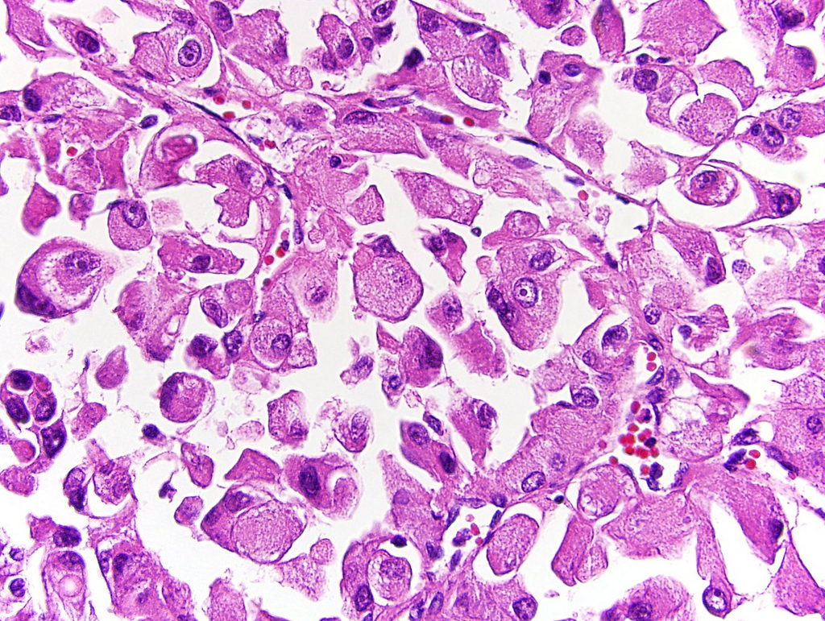
Αναφορά ποσοστού σαρκωματοειδούς ή και ραβδοειδούς (απο)διαφοροποίησης ΝΚΚ
Δεν απαιτείται ελάχιστο ποσοστό για να τεθεί η διάγνωση.
↑ υποτροπές & μεταστάσεις.
Προσπάθεια καταβάλλεται να αναγνωριστεί η υποκείμενη ιστολογική ποικιλία ΝΚΚ.

Slide 11
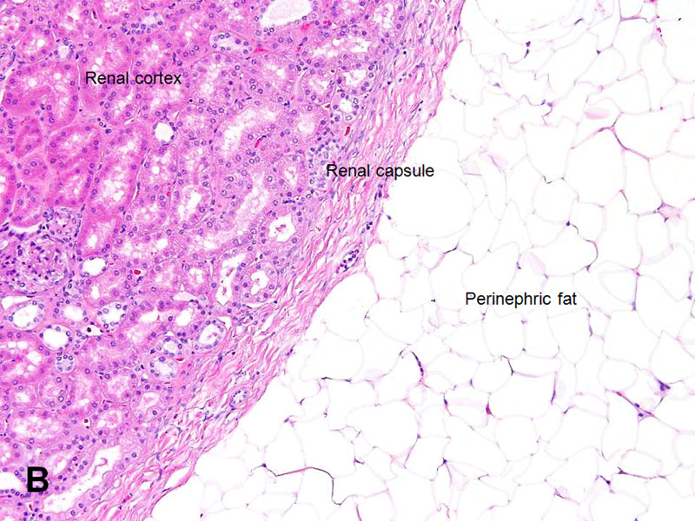
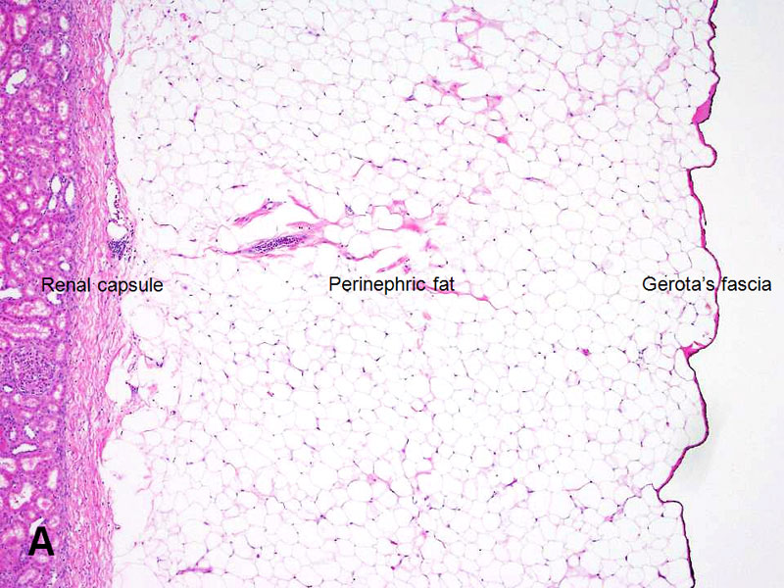
ΘΕΜΑΤΑ ΣΤΑΔΙΟΠΟΙΗΣΗΣ ( 8^{η} έκδοση AJCC/TNM, 2017). ΔΙΗΘΗΣΗ ΠΕΡΙΝΕΦΡΙΚΩΝ ΙΣΤΩΝ
Περινεφρικό λίπος: Ο ινολιπώδης ιστός ο οποίος βρίσκεται ανάμεσα στην νεφρική κάψα και στην περιτονία του Gerota.
H νεφρική κάψα και η περιτονία του Gerota αποτελούν σημαντικά ανατομικά στοιχεία για τον προσδιορισμό του σταδίου και τον καθορισμό της εξωνεφρικής επέκτασης ενός νεφρικού καρκινώματος ( στάδια pT3 & pT4, αντίστοιχα)

Slide 12
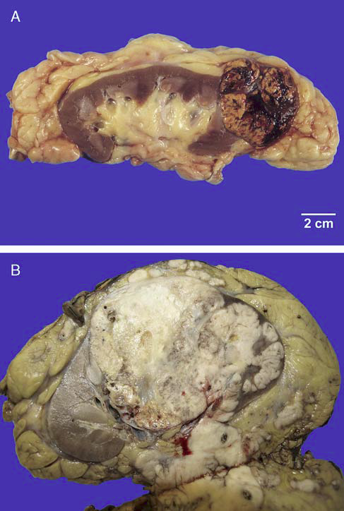
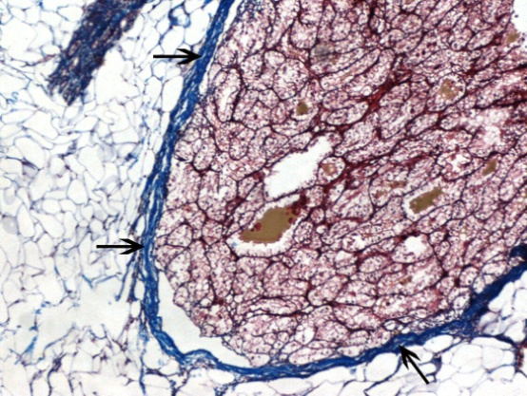
ΔΙΗΘΗΣΗ ΠΕΡΙΝΕΦΡΙΚΟΥ ΛΙΠΟΥΣ ΜΑΚΡΟΣΚΟΠΙΚΗ ΠΡΟΣΕΓΓΙΣΗ
Περίγραπτο απωθητικό όριο πέραν των φυσιολογικών ορίων του νεφρού δεν τεκμηριώνει περινεφρική διήθηση, εφόσον μικροσκοπικώς αναγνωρίζονται στοιχεία ινώδους κάψας
B. Διάσπαση νεφρικής κάψας και διήθηση περινεφρικού λίπους
όταν ο όγκος χάνει το στρογγυλό ομαλό του όριο σε σχέση με την κάψα και το περινεφρικό λίπος ή
όταν είναι ορατά οζία ή ανώμαλες μάζες όγκου προβάλλουσες εντός του περινεφρικού λίπους.

Slide 13
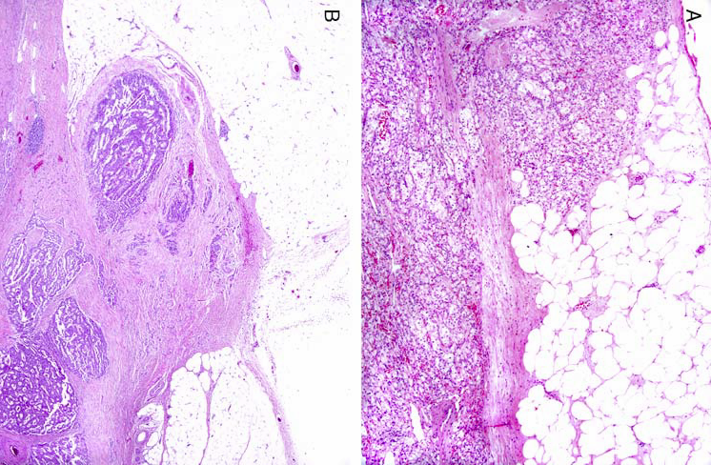
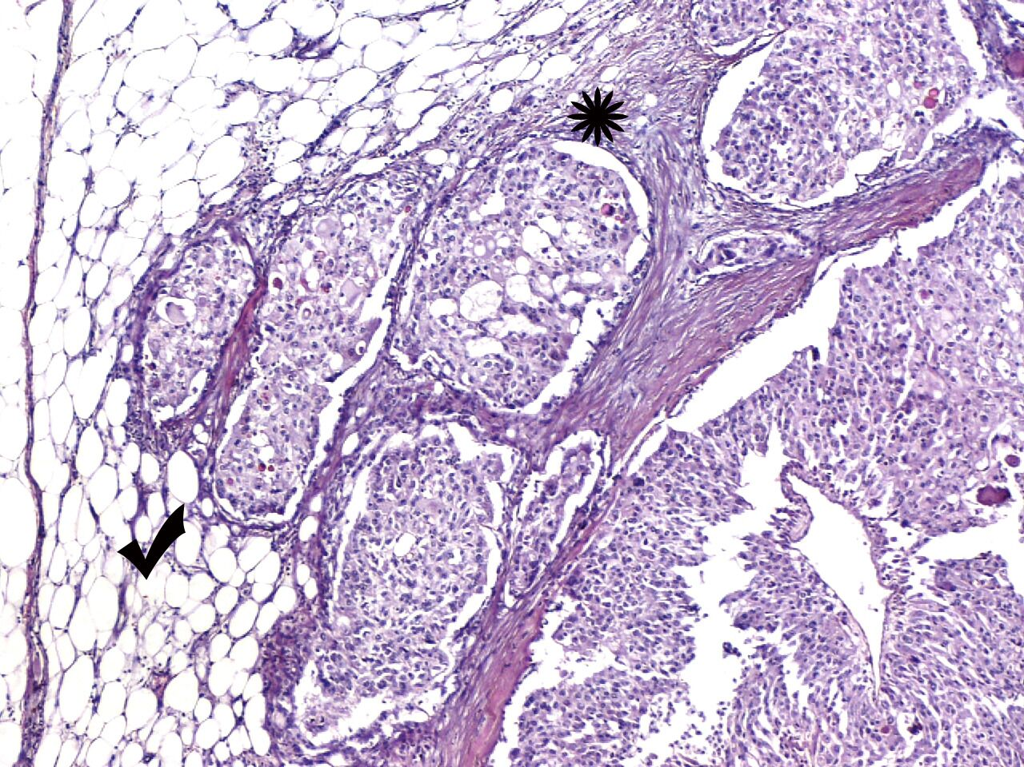
Η διήθηση ή μη
του περινεφρικού λίπους εκτιμάται καλύτερα
με πολλαπλές κάθετες τομές κατά το όριο όγκου /περινεφρικού λίπους.
Συμφωνείται ότι μικροσκοπική διήθηση του λίπους τεκμηριώνεται όταν:
ο όγκος αγγίζει απευθείας το λίπος, χωρίς ίχνος συνδετικής κάψας
ή χορηγεί πολλαπλά οζία ασχέτως του ομαλού περιγράμματός τους ή της παρουσίας κάψας
ή εκτείνεται υπό μορφή ανώμαλων γλωσσοειδών προβολών στο περινεφρικό λίπος, με ή χωρίς δεσμοπλασία.

Slide 14
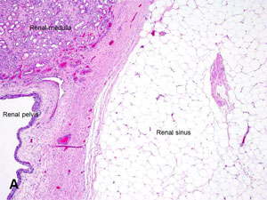
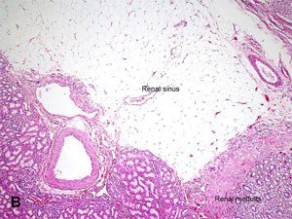
ΕΚΤΙΜΗΣΗ ΔΙΗΘΗΣΗΣ ΝΕΦΡΙΚΟΥ ΚΟΛΠΟΥ (pT3a)
Νεφρικός κόλπος : το κεντρικό τμήμα του περινεφρικού λίπους που εντοπίζεται ανάμεσα στο πυελοκαλυκικό σύστημα και στο νεφρικό παρέγχυμα και περικλείει την κύρια λεμφαγγειακή τροφοδοσία του νεφρού. Ο νεφρικός κόλπος επίσης περιέχει πολυάριθμες μεγάλες λεπτοτοιχωματικές φλέβες. Δεν υπάρχει ινώδης κάψα μεταξύ του φλοιικού ιστού και του νεφρικού κόλπου. Η διήθηση του νεφρικού κόλπου αποτελεί την κύρια οδό εξωνεφρικής επέκτασης του όγκου και φαίνεται να συνδέεται με χειρότερη πρόγνωση απότι η διήθηση του περινεφρικού λίπους.

Slide 15
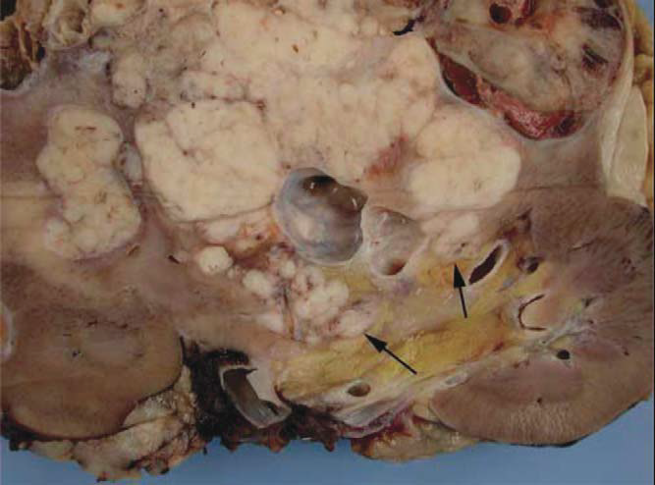
Διαυγοκυτταρικό ΝΚΚ διηθεί το νεφρικό κόλπο (βέλη).

Slide 16
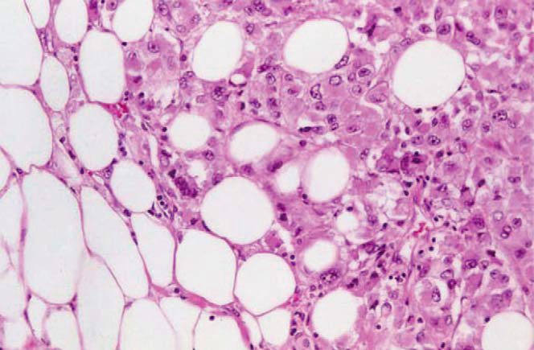
Μικροσκοπική τεκμηρίωση διήθησης του νεφρικού κόλπου (pT3a)
Διήθηση του νεφρικού κόλπου κατά τη μικροσκοπική εξέταση, παρούσα στο 90% των ΝΝΚ μ.δ. = ή > 7εκ., τεκμηριώνεται όταν:
Α. ο όγκος βρίσκεται σε άμεση επαφή με το λίπος του νεφρικού κόλπου (ποσοστό συμφωνίας μεταξύ εξειδεικευμένων ιστοπαθολόγων : 100%) ή
Β. όταν βρίσκεται στο χαλαρό συνδετικό ιστό, σαφώς πέραν των ορίων του νεφρικού παρεγχύματος (ποσοστό συμφωνίας 75%) ή
C. όταν εμπλέκει οποιονδήποτε χώρο του νεφρικού κόλπου ο οποίος επενδύεται από ενδοθήλιο, ανεξαρτήτως μεγέθους .

Slide 17
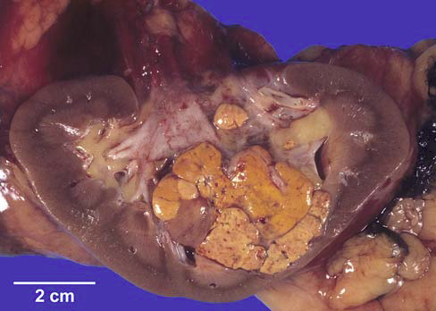
Άμεση διήθηση εντός της νεφρικής πυέλου (επίσης , από εδώ και πέρα θεωρούμενη στάδιο pT3a) μπορεί να παρατηρηθεί με ή χωρίς διήθηση του νεφρικού κόλπου.

Slide 18
Διήθηση νεφρικής φλέβας ή τμηματικών κλάδων της (Τ3α). Δειγματοληψία, όρια
Διήθηση φλεβικών κλάδων της πύλης του νεφρού από τον όγκο μπορεί να τεκμηριωθεί όταν:
O όγκος βρίσκεται προσκολλημένος στο αγγειακό τοίχωμα ή
όταν ο όγκος γεμίζει και διατείνει τον αγγειακό αυλό.
Τα ανωτέρω μπορεί να παρατηρηθούν είτε στην κύρια νεφρική φλέβα είτε στους μείζονες, τμηματικούς κλάδους της.
Στις περισσότερες ωστόσο περιπτώσεις απαιτείται εκτεταμένη δειγματοληψία, καθώς η διήθηση ή μη των φλεβικών κλάδων δεν δύναται να τεκμηριωθεί με απόλυτη βεβαιότητα.

Slide 19
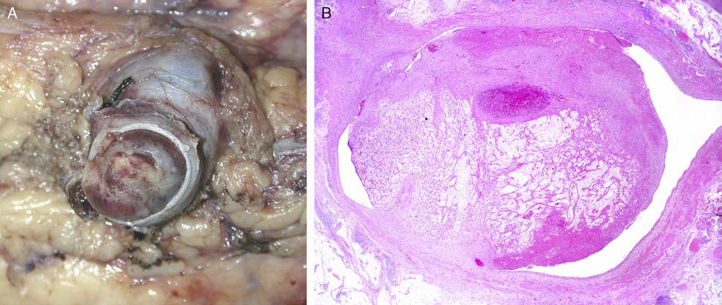
Διήθηση νεφρικής φλέβας (pT3a), όχι απαραίτητα
μακροσκοπικά αντιληπτή όπως στην Εικ. Α.
B. Σε τομές από το νεφρικό κόλπο αναγνωρίζεται μικροσκοπικά συχνά όγκος εντός τμηματικών φλεβικών κλάδων, ο οποίος δεν είχε αναγνωριστεί μακροσκοπικά.

Slide 20
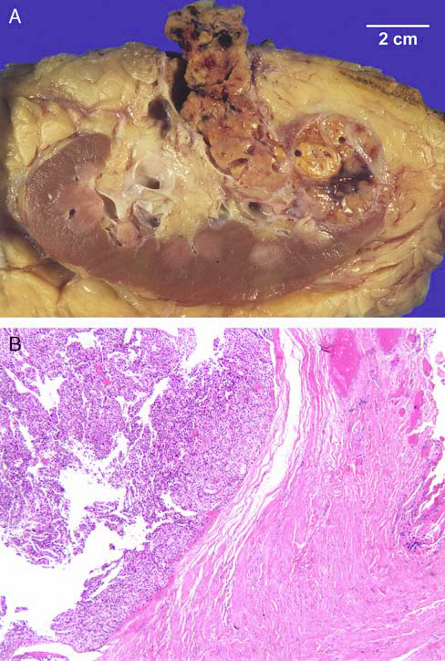
Το όριο της νεφρικής φλέβας θεωρείται θετικό (ποσοστό συμφωνίας 74%), μόνον όταν μακροσκοπικά ο όγκος προσφύεται σε αυτό και υπάρχει μικροσκοπική επιβεβαίωση.

Slide 21
«Εμπλοκή» του επινεφριδίου κατά συνέχεια ιστού (pT4)
Η διήθηση του επινεφριδίου κατά συνέχεια ιστού συνδέεται με σημαντικά χειρότερη πρόγνωση από τη διήθηση του περινεφρικού λίπους.
Για το λόγο αυτό στην 7^{η} έκδοση του TNM «ανέβηκε» κατηγορία (pT4) συγκριτικά με την 6^{η} έκδοση (pT3a).
Η κατά συνέχεια ιστού διήθηση του επινεφριδίου θα πρέπει να διαπιστωθεί μακροσκοπικά και να επιβεβαιωθεί μικροσκοπικά.
Διαφορετικά, η εμπλοκή του επινεφριδίου θεωρείται μετάσταση (pM1).

Slide 22
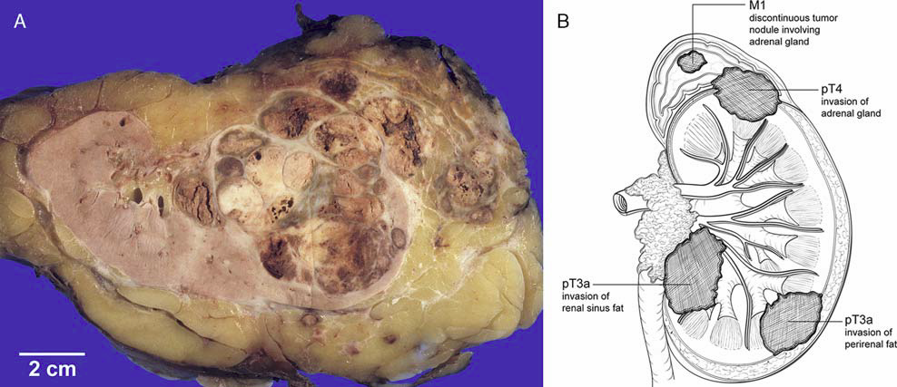
Η μακροσκοπική εξέταση είναι κριτικής σημασίας για την ανάδειξη κατά συνέχειας ιστού διήθησης του επινεφριδίου ( νόσος pT4 ) ή όχι ( νόσος pΜ1 ).

Slide 23
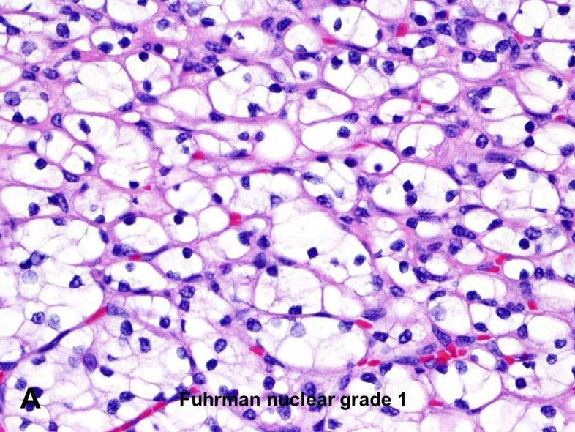
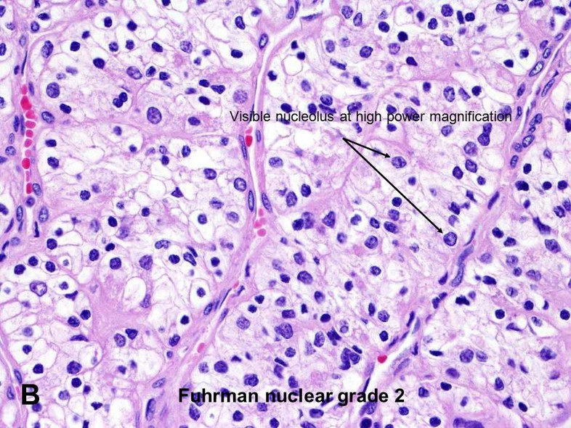
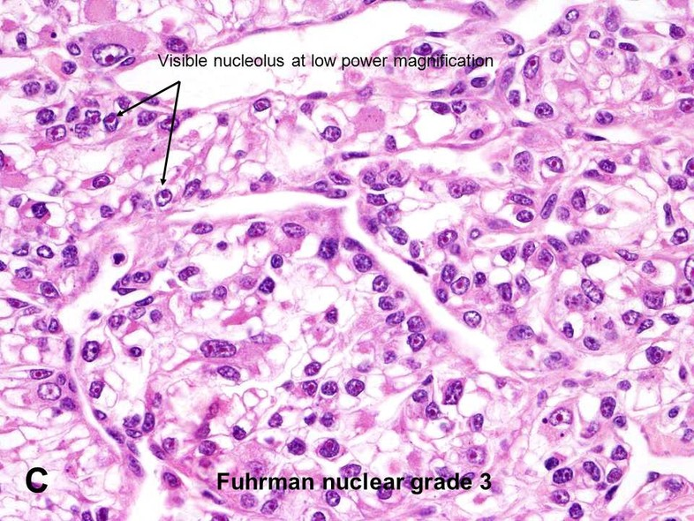
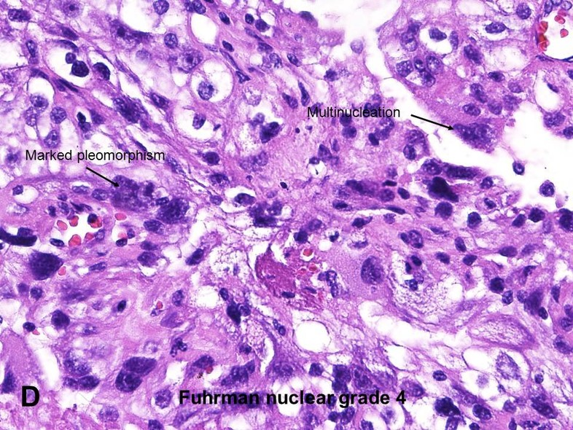
Το κατά Fuhrman τετραβάθμιο σύστημα μορφολογικής διαβάθμισης πυρηνικής κακοήθειας.

Slide 24
Από τον πυρηνικό προς τον «πυρηνιακό» βαθμό κακοήθειας …
Πρόταση καινούριου συστήματος ιστολογικής βαθμοποίησης κακοήθειας ΝΚΚ (the WHO/ISUP grading system)
ISUP grade 1 : δυσδιάκριτα πυρήνια ή απόντα σε μεγέθυνση Χ400
ISUP grade 2 : σαφώς διακριτά πυρήνια σε μεγέθυνση X 400 αλλά δυσδιάκριτα ή αόρατα σε Χ100
ISUP grade 3 : ευκρινή πυρήνια σε μεγέθυνση Χ100
ISUP grade 4 : όγκοι με ραβδοειδή ή σαρκωματοειδή διαφοροποίηση ή όγκοι με γιγάντια κύτταρα ή όγκοι με εντονότατο πυρηνικό πλειομορφισμό με αδρή χρωματίνη.

Slide 25
Συστάσεις εξειδικευμένων ιστοπαθολόγων ( αντίστοιχα ποσοστά συμφωνίας % )
Η ιστολογική βαθμοποίηση κακοήθειας πρέπει να εφαρμόζεται στα διαυγοκυτταρικά ΝΚΚ ( 78%) και στα θηλώδη ΝΚΚ (84%).
Μέχρι να συλλεχθούν περισσότερα δεδομένα για τα χρωμόφοβα ΝΚΚ, αυτά δεν πρέπει να διαβαθμίζονται (78%) .
Προτάθηκε η αναφορά της παρουσίας νέκρωσης ως παραμέτρου του συστήματος διαβάθμισης: σε μελέτη 3017 περιπτώσεων, η νέκρωση φάνηκε να έχει μεγαλύτερη προγνωστική σημασία από το προτεινόμενο «πυρηνιακό» σύστημα διαβάθμισης για το διαυγοκυτταρικό νεφροκυτταρικό καρκίνωμα.

Slide 26
Η σημασία της νέκρωσης
Η νέκρωση που ενδιαφέρει είναι η μικροσκοπική πηκτική νέκρωση.
Οι εστίες ίνωσης, υαλινοποίησης και αιμορραγίας εξαιρούνται από την αξιολόγηση .
Η νέκρωση φαίνεται να έχει προγνωστική σημασία για το διαυγοκυτταρικό ΝΚΚ. Συμφωνία σε ποσοστό 86% των ερωτηθέντων ειδικών ως προς την αναφορά της νέκρωσης (παρουσία /απουσία) στο διαυγοκυτταρικό ΝΚΚ και (69%) τον υπολογισμό του ποσοστού της (στη μικροσκοπική εξέταση).
Αμφισβητείται η σημασία της για τους άλλους τύπους.
Στο θηλώδες ΝΚΚ δεν σχετίζεται με την επιβίωση, αντανακλώντας την προδιάθεση αυτών των όγκων να υφίστανται αυτόματη νέκρωση.
Στο χρωμόφοβο ΝΚΚ, φαίνεται να έχει προγνωστική σημασία στη μονοπαραγοντική ανάλυση, ωστόσο οι σειρές είναι μικρές.

Slide 27
Η νέκρωση που ενδιαφέρει είναι η μικροσκοπικά ανιχνευόμενη, πηκτική νέκρωση.
Μικροσκοπική πηκτική νέκρωση σε διαυγοκυτταρικό ΝΚΚ

Slide 28
Επί μεταστατικής νόσου, δείκτες που επιβεβαιώνουν τη διάγνωση νεφρικού νεοπλάσματος (νεφρική προέλευση)
PAX8: ο χρησιμότερος δείκτης στην επιβεβαίωση της διάγνωσης μεταστατικού νεφροκυτταρικού καρκινώματος.
Η χρήση και άλλων δεικτών όπως ΕR, CDX2, PSA, TTF1, GATA3 & p63, βοηθά στον αποκλεισμό άλλων καρκινωμάτων, συμπεριλαμβανομένων εκείνων που μπορεί επίσης να εκφράζουν PAX8.
Οι άλλοι δείκτες που είθισται να χρησιμοποιούνται (CD10, RCC antigen, Ksp-cadherin) είναι απλώς ενισχυτικοί της διάγνωσης μεταστατικού νεφροκυτταρικού καρκινώματος.

Slide 29
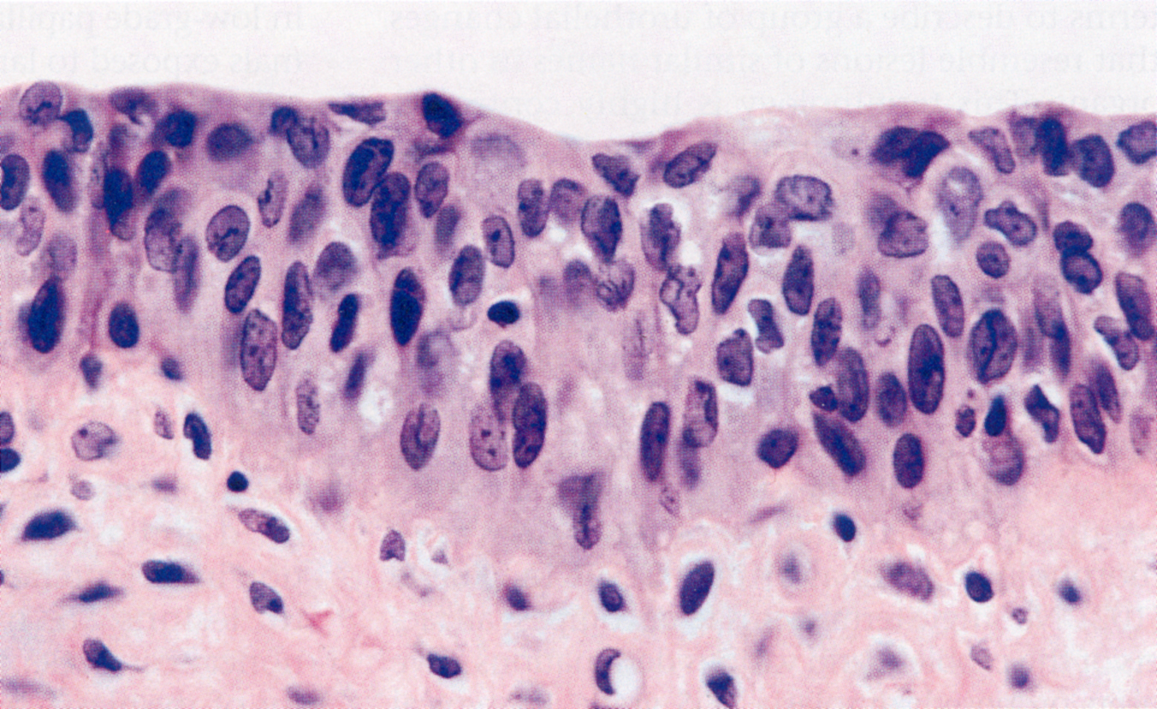
ΑΠΟΧΕΤΕΥΤΙΚΗ ΜΟΙΡΑ ΟΥΡΟΠΟΙΗΤΙΚΟΥ - ΟΥΡΟΔΟΧΟΣ ΚΥΣΤΗ
Επίπεδη ενδοουροθηλιακή νεοπλασία.
Ουροθηλιακή δυσπλασία. Μη περαιτέρω διαβαθμιζόμενη αλλοίωση ,
ταυτόσημη της χαμηλόβαθμης ενδοουροθηλιακής νεοπλασίας,
σε αντιδιαστολή με το in situ καρκίνωμα∙ το τελευταίο,
εξορισμού, αντιστοιχεί στην υψηλόβαθμη ενδοουροθηλιακή νεοπλασία.

Slide 30
ΔΙΗΘΗΤΙΚΟ ΟΥΡΟΘΗΛΙΑΚΟ ΚΑΡΚΙΝΩΜΑ
Ορισμός: Σύμφωνα με την TNM/UICC σταδιοποίηση (2009) και την Παγκόσμια Οργάνωση Υγείας (ΠΟΥ 2004), ένα ουροθηλιακό καρκίνωμα αρχίζει να χαρακτηρίζεται ως διηθητικό ( pT1 ) από τη στιγμή που διηθεί :
είτε τον υποεπιθηλιακό συνδετικό ιστό (χαλαρό υπόστρωμα / χόριο / lamina propria)
είτε τον αγγειοσυνδετικό άξονα θηλώδους σχηματισμού.

Slide 31
Ιστολογικά γνωρίσματα χρήσιμα στη διάγνωση της διήθησης του χορίου του βλεννογόνου (pT1) και στη διαφοροδιάγνωσή της από το ανεστραμμένο πρότυπο ανάπτυξης ενός ουροθηλιακού καρκινώματος pTa.
Α. Ιστολογικός βαθμός κακοήθειας
Τα διηθητικά κύτταρα είναι συνήθως υψηλότερου βαθμού κακοήθειας.
Β. Aρχιτεκτονικά πρότυπα του διηθητικού επιθηλίου
1. Φωλεές ανώμαλου σχήματος
2. Διήθηση από μεμονωμένα κύτταρα
3. Ανώμαλη ή απούσα βασική μεμβράνη
4. Δακτυλοειδείς προσεκβολές
5. Παράδοξη διαφοροποίηση
Γ. Διήθηση Αγγείων/λεμφαγγείων
Δ. Στρωματική αντίδραση
1. Δεσμοπλασία
2. Τεχνητή συρρίκνωση
3. Φλεγμονή
4. Μυξοειδές στρώμα
5. Ψευδοσαρκωματώδες στρώμα

Slide 32
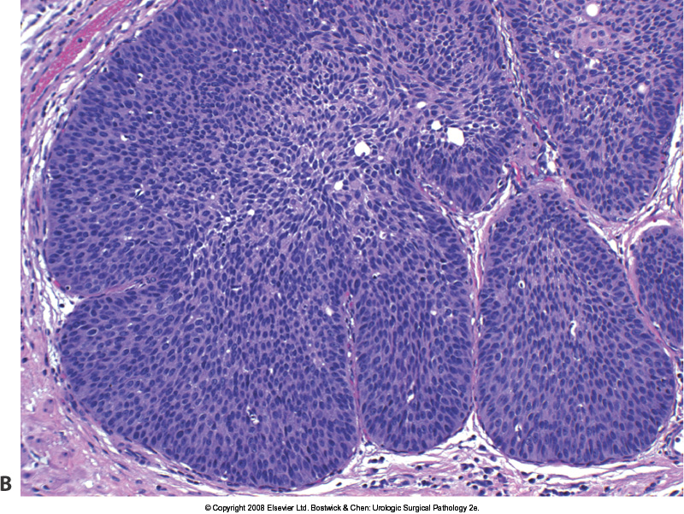
Ανεστραμμένο, ομαλού περιγράμματος πρότυπο ουροθηλιακού καρκινώματος εντός του χορίου χωρίς διήθηση του χορίου (pTa). Το ίδιο πρότυπο , εφόσον απαντά εντός του μυϊκού χιτώνα (εν τη απουσία εκκολπώματος) και πέραν αυτού ( στους παρακυστικούς ιστούς και εντός του στρώματος του προστάτη αδένα ) θεωρείται διηθητικό.

Slide 33
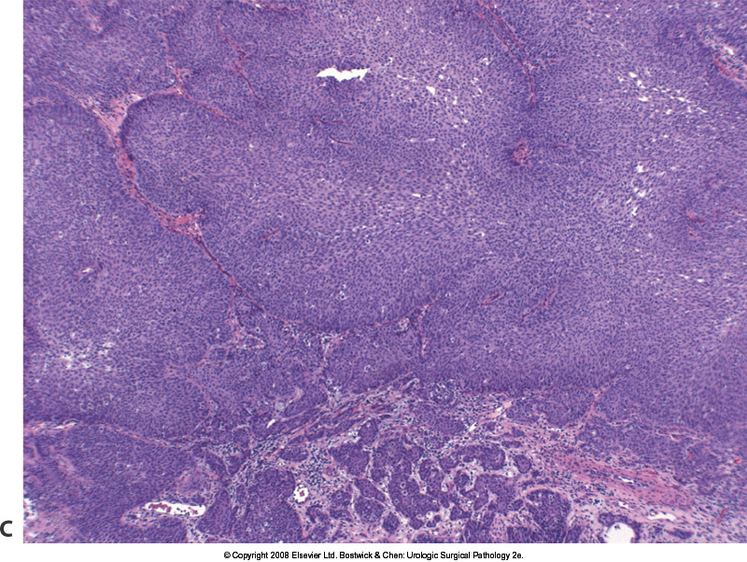
Διήθηση του χορίου στο πλαίσιο ανεστραμμένου προτύπου (pT1)

Slide 34
pT1 ουροθηλιακό καρκίνωμα: διηθητικά πρότυπα εντός του χορίου.
(a) Το ομαλό περίγραμμα της βασικής μεμβράνης διαταράσσεται από τα διηθητικά κύτταρα.
(b και c) Ακανόνιστες μικρές αθροίσεις νεοπλασματικών κυττάρων που διηθούν το στρώμα. (d) Ποικίλου μεγέθους φωλεές με μεμονωμένα κύτταρα και ακανόνιστες μικρές αθροίσεις διηθητικών κυττάρων.
Notes:
pT1 urothelial carcinoma with different invasive patterns. (a) The smooth contour of basement membrane is disrupted in infiltrating tumor cells. (b and c) Irregular small clusters of tumor cells invading the stroma. (d) Variably sized nests with single cells and irregular clusters of invading cells.

Slide 35
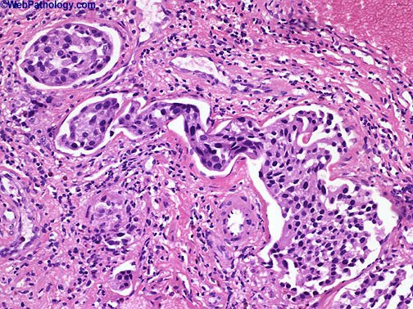
Αληθής διήθηση αγγείων του χορίου. Δυσμενής πρόγνωση.

Slide 36
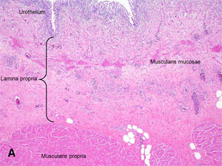
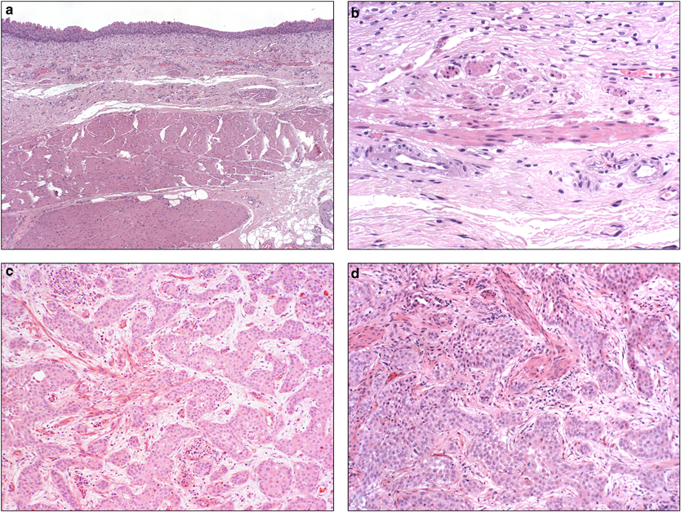
Διήθηση βλεννογόνιας μυϊκής στοιβάδας τοιχώματος ουροδόχου κύστης (στάδιο pT1)

Slide 37
Διήθηση διάσπαρτων, απ’ άκρη σ’ άκρη του ιστοτεμαχίου, λεπτών μεν λείων μυϊκών στοιχείων του τοιχώματος της ουροδόχου κύστης, αλλά με έντονη ανοσοδραστικότητα αυτών έναντι της «smoothelin»· άρα διήθηση του μυϊκού χιτώνα και όχι της βλεννογόνιας μυϊκής στοιβάδας ( στάδιο pT2 κι όχι pT1 ).

Slide 38
Πρότυπα διήθησης μυϊκού χιτώνα/εξωστήρα μυ. pT2 ουροθηλιακό καρκίνωμα. Ένδειξη κυστεκτομής.
νησίδες ή φωλεές καρκινικών κυττάρων διαχωρίζουν μυϊκές δεσμίδες
διήθηση μυϊκού
τοιχώματος
Καταστροφή μυϊκού
τοιχώματος
και διάσπαση
μυϊκών δεσμίδων
μιμούμενη διήθηση
βλεννογόνιας
μυικής στιβάδας
συχνά τα καρκινικά κύτταρα
επαλείφουν χωρίς
να διεισδύουν
στις μυϊκές δεσμίδες.
Το όριο μυ-όγκου μπορεί
να έχει ομαλό περίγραμμα.
Ακόμη και χωρίς άμεση
διήθηση εντός του μυϊκού
χιτώνα, η παρουσία
καρκινικών κυττάρων
παρακείμενα σε ευρείες
δεσμίδες
λείων μυϊκών κυττάρων
κατηγοριοποιείται ως
pT2 καρκίνωμα.
Notes:
Infiltrating tumor cells permeate the thick muscularis propria wall. (b) Sometimes it is difficult to ascertain the presence of muscularis propria invasion when columns and nests of tumor cells widely separate bundles of detrusor muscle. (c and d) Extensive destruction of muscularis propria may result in fragmentations of detrusor muscle, mimicking muscularis mucosae invasion. (e) It is not uncommon for tumor cells to abut, but not penetrate bundles of mucularis propria. The muscle–tumor interface may even have a smooth contour. (f) Even without direct invading into muscularis propria wall, tumor cells immediately adjacent to broad smooth muscle fibers should be categorized as pT2 carcinoma.
Infiltrating tumor cells permeate the thick muscularis propria wall. (b) Sometimes it is difficult to ascertain the presence of muscularis propria invasion when columns and nests of tumor cells widely separate bundles of detrusor muscle. (c and d) Extensive destruction of muscularis propria may result in fragmentations of detrusor muscle, mimicking muscularis mucosae invasion. (e) It is not uncommon for tumor cells to abut, but not penetrate bundles of mucularis propria. The muscle–tumor interface may even have a smooth contour. (f) Even without direct invading into muscularis propria wall, tumor cells immediately adjacent to broad smooth muscle fibers should be categorized as pT2 carcinoma.
difficult to ascertain the presence of muscularis propria invasion when columns and nests of tumor cells widely separate bundles of detrusor muscle.

Slide 39
pT2 καρκίνωμα. Διήθηση εξωστήρα μυός.
Λιπώδης ιστός μπορεί να υπάρχει τόσο στον υποεπιθηλιακό συνδετικό ιστό (χόριο) όσο και στο μυϊκό χιτώνα. Συνεπώς, η διήθηση λίπους σε βιοπτικό υλικό ή υλικό TUR δεν εξυπακούεται ότι σημαίνει εξωκυστική επέκταση (pT3 καρκίνωμα).
Notes:
Adipose tissue may be present in both the lamina propria and muscularis propria. Thus, the presence of fat in a biopsy or TUR specimen does not necessarily indicate extravesical extension (pT3

Slide 40
ΣΥΣΤΗΜΑ GLEASON ΔΙΑΒΑΘΜΙΣΗΣ ΚΑΚΟΗΘΕΙΑΣ ΤΟΥ ΚΑΡΚΙΝΩΜΑΤΟΣ ΤΟΥ ΠΡΟΣΤΑΤΗ ΑΔΕΝΑ
Εξακολουθεί να συνιστά την ισχυρότερη ιστολογική προγνωστική παράμετρο για τον καρκίνο του προστάτη αδένα και κατευθύνει τον κλινικό χειρισμό των ασθενών.
Bασίζεται στην αρχιτεκτονική του καρκινικού ιστού οπότε προσδιορίζεται κυρίως υπό μικρή μεγέθυνση (4X) και ενίοτε υπό 10Χ, όταν λ.χ. πρέπει να ξεχωρίσουμε συνωστιζόμενους από συγχωνευόμενους καρκινικούς αδένες.

Slide 41
ΑΡΧΙΤΕΚΤΟΝΙΚΑ ΠΡΟΤΥΠΑ ΣΥΣΤΗΜΑΤΟΣ GLEASON
Διακριτοί, καλοσχηματισμένοι καρκινικοί αδένες: Πρότυπα
1-3.
Καλή διαφοροποίηση, χαμηλόβαθμη ιστολογική κακοήθεια,
συνωστιζόμενοι καρκινικοί αδένες: ιστορικά πρότυπα 1 & 2,
μέτρια διαφοροποίηση, ενδιάμεση ιστολογική κακοήθεια:
πρότυπο 3
Καρκινικοί αδένες ατελώς σχηματισμένοι ( κακοσχηματισμένοι, στερούμενοι πλήρως περιβαλλόμενου από επιθήλιο, αυλού) /συγχωνευόμενοι/ ηθμοειδείς καρκινικοί αδένες – τουλάχιστον μερική απώλεια αυλικής διαφοροποίησης: πρότυπο 4 (χαμηλή διαφοροποίηση , υψηλόβαθμη κακοήθεια)
Σχεδόν πλήρης απώλεια αυλικής-αδενικής διαφοροποίησης. Συμπαγή ταπήτια/χορδές/μεμονωμένα καρκινικά κύτταρα/συμπαγείς φωλιές/νέκρωση: πρότυπο 5 (χαμηλότατα διαφοροποιημένα, υψηλόβαθμης κακοήθειας/ μορφολογικώς αδιαφοροποίητα καρκινώματα)

Slide 42
Εξαγωγή αθροίσματος κατά Gleason
Eφόσον οι θετικοί κύλινδροι της διά βελόνης βιοψίας έχουν σημανθεί ανάλογα με την ακριβή θέση ιστοληψίας τους από τον ουρολόγο ή εφόσον διακρίνονται διαφορετικά πρότυπα σε διάφορους ακέραιους κυλίνδρους του ίδιου φιαλιδίου, αναφέρεται το άθροισμα κατά Gleason (διπλασιασμός του μοναδικού ανευρισκόμενου προτύπου ή άθροισμα κατά σειρά πρώτα του πρωτεύοντος και κατόπιν του δευτερεύοντος ανευρισκόμενου προτύπου) χωριστά για τον κάθε κύλινδρο. Σε κατακερματισμένους θετικούς κυλίνδρους αναφέρεται το συνολικό άθροισμα κατά Gleason.
Σε κάθε περίπτωση, το παρατηρούμενο υψηλότερης κακοήθειας πρότυπο πρέπει να αναφέρεται.

Slide 43
Το πρότυπο της μέτριας και εκείνα της χαμηλής διαφοροποίησης φαίνεται πως αντιπροσωπεύουν δύο ξεχωριστές νόσους.
Οι καρκίνοι αθροίσματος 3+3=6 στις ριζικές προστατεκτομές δε μεθίστανται λεμφογενώς και η επιβίωση των αντίστοιχων ασθενών εγγίζει το 100%. Η παρουσία του προτύπου 3 στο χειρουργικό όριο της ριζικής προστατεκτομής φαίνεται να μην επηρεάζει αρνητικά την ογκολογική έκβαση.
Το ποσοστό της έκτασης που καταλαμβάνει στο βιοπτικό υλικό το πρότυπο 4 ή το 5 προδικάζει τη βιοχημική και κλινική εξέλιξη μετά την ακτινοθεραπεία. Αυτά τα πρότυπα χαμηλής διαφοροποίησης αντιστοιχούν στον πραγματικά επιθετικό καρκίνο που καθορίζει τη δυσμενή έκβαση της νόσου.

Slide 44
Η αναφορά του προτύπου υψηλόβαθμης κακοήθειας στο άθροισμα κατά Gleason
Επί δύο προτύπων, ενός κυρίαρχου ενδιάμεσης κακοήθειας κι ενός υπολειπόμενου υψηλόβαθμης κακοήθειας, αναφέρεται το πρότυπο υψηλόβαθμης κακοήθειας ως δευτερεύον, ακόμα κι αν είναι όλως εστιακό δηλ. στα επίπεδα του τριτεύοντος ( ήτοι < 5% της έκτασης του καρκινικού ιστού).
Εφόσον συνυπάρχει πρότυπο υψηλόβαθμης κακοήθειας ( 4 ή 5 ) με ενδιάμεσης κακοήθειας, αναφέρονται τα ποσοστά της έκτασης του καθενός επί του συνόλου του καρκινικού ιστού.
Επί τριών προτύπων, εκείνο της υψηλότερης κακοήθειας αναφέρεται ως δευτερεύον στο υλικό της βιοψίας διά βελόνης
π.χ.
Α) πρότυπο 3: 50%, πρότυπο 4: 30% και πρότυπο 5: 5%, άθροισμα: 3+5=8.
Β) πρότυπο 3: 60%, πρότυπο 4: 38% και πρότυπο 5: 2%, άθροισμα: 3+5=8 στο υλικό βιοψίας διά βελόνης και άθροισμα 3+4=7 με τριτεύον το πρότυπο 5 στο υλικό της ριζικής προστατεκτομής.

Slide 45
Η διαβάθμιση κατά Gleason στο υλικό της ριζικής προστατεκτομής
Κάθε μείζων εστία καρκίνου διαβαθμίζεται χωριστά. Επί παραδείγματι, ένας καρκινικός όζος αθροίσματος 4+4=8 στον ένα λοβό κι ένας μεγαλύτερος καρκινικός όζος στον άλλο λοβό αθροίσματος 3+3=6 αναφέρονται χωριστά και δεν συμψηφίζονται σε ένα άθροισμα 3+4=7.
Μόνο οι μεγαλύτερες καρκινικές εστίες διαβαθμίζονται. Οι μικρότερες αναφέρονται μόνο εάν είναι υψηλότερης ιστολογικής κακοήθειας.

Slide 46
ΑΝΑΘΕΩΡΗΣΗ ΣΥΣΤΗΜΑΤΟΣ ΙΣΤΟΛΟΓΙΚΗΣ ΔΙΑΒΑΘΜΙΣΗΣ ΚΑΚΟΗΘΕΙΑΣ ΠΡΟΣΤΑΤΙΚΟΥ ΑΔΕΝΟΚΑΡΚΙΝΩΜΑΤΟΣ Ακριβέστερη διαστρωμάτωση ιστολογικών βαθμών κακοήθειας, απλοποιημένο σύστημα 5 βαθμών, μείωση υπερθεραπευτικών χειρισμών. Απαραίτητη η ταυτόχρονη αναφορά του αθροιστικού βαθμού κατά Gleason στις ιστολογικές εκθέσεις.
Ομάδα βαθμού κακοήθειας 1 ( αθροιστικός βαθμός κατά Gleason < ή = 6 )
Ομάδα βαθμού κακοήθειας 2 ( αθροιστικός βαθμός κατά Gleason 3+4 = 7 )
Ομάδα βαθμού κακοήθειας 3 ( αθροιστικός βαθμός κατά Gleason 4+3 = 7 )
Ομάδα βαθμού κακοήθειας 4 ( αθροιστικός βαθμός κατά Gleason 8 )
Ομάδα βαθμού κακοήθειας 5 ( αθροιστικός βαθμός κατά Gleason 9-10 )

Slide 47
ΙΣΤΟΛΟΓΙΚΗ ΔΙΑΒΑΘΜΙΣΗ ΚΑΚΟΗΘΕΙΑΣ ΑΔΕΝΟΚΑΡΚΙΝΩΜΑ-ΤΟΣ ΠΡΟΣΤΑΤΗ ΑΔΕΝΑ Πρότυπο 3 και πρότυπο 4 της πενταβάθμιας κλίμακας κατά Gleason
3
4

Slide 48
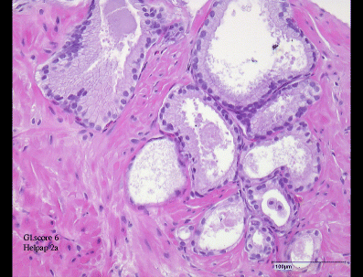
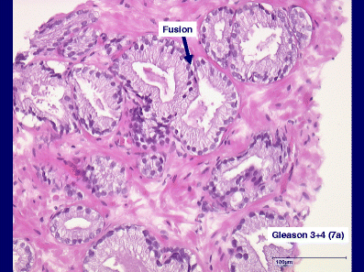
Η αδενική συγχώνευση ορίζεται ως η πλήρης απουσία στρωματικών ινών μεταξύ τουλάχιστον δύο καρκινικών αδένων και η ανίχνευση μιας γραμμής πυρήνων στην περιοχή της συγχώνευσης.
Αναγνωρίζονται λεπτότατες στρωματικές ίνες ανάμεσα στους αδένες και δύο γραμμές πυρήνων. Δεν πρόκειται για συγχώνευση. Aθροιστικός βαθμός κατά Gleason 6 (3+3).
Διακριτή εδώ η συγχώνευση. Aθροιστικός βαθμός κατά Gleason 7 (3+4).

Slide 49
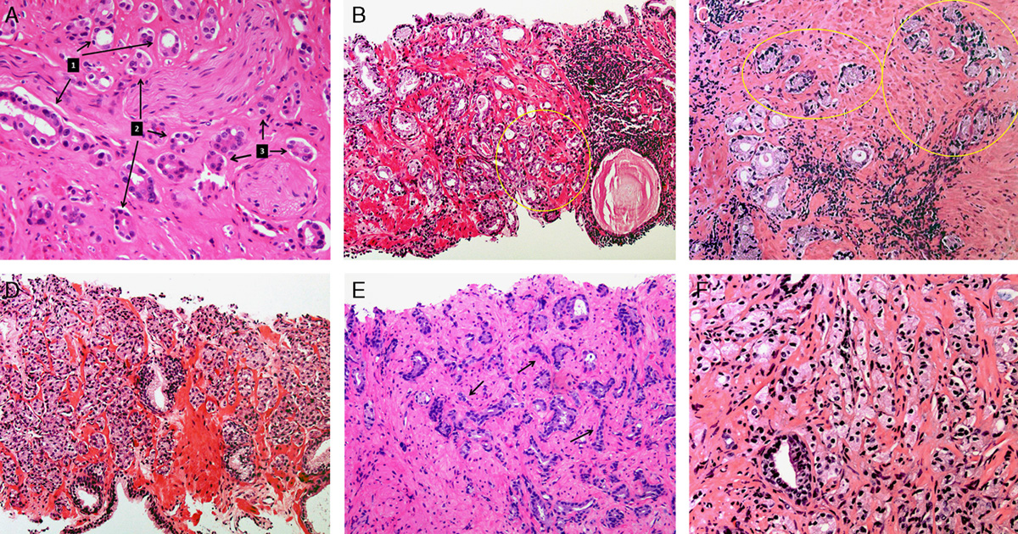
ΕΚΤΙΜΗΣΗ ΑΔΕΝΙΚΗΣ ΔΙΑΦΟΡΟΠΟΙΗΣΗΣ ΩΣ ΠΡΟΣ ΤΟ ΒΑΘΜΟ ΣΧΗΜΑΤΙΣΜΟΥ ΑΥΛΩΝ
Αδένες με καλοσχηματισμένους αυλούς (Εικ. Α, βέλη υπ’ αριθμ.1)
Αδένες με καλοσχηματισμένους αλλά μικρότατους αυλούς , μικρότερους από τους πυρήνες της επένδυσής τους (Εικ. Α, βέλη υπ’ αριθμ.2)
Αναμεμιγμένοι αδένες με καλοσχηματισμένους , μικρότατους αυλούς (Εικ.Β, κύκλος)
Αδένες με ασαφείς αυλούς (Εικ.C, κύκλοι)
Αδένες με καθόλου ή σπάνια διακριτούς αυλούς αυλούς (Εικ. Α, βέλη υπ’ αριθμ.3 και εικ.D)
Επιμηκυσμένοι, συμπιεσμένοι αδένες (Εικ.Ε, βέλη)
Επιμηκυσμένες φωλιές με καθόλου ή σπάνιους αυλούς (Εικ. F)
2

Slide 50
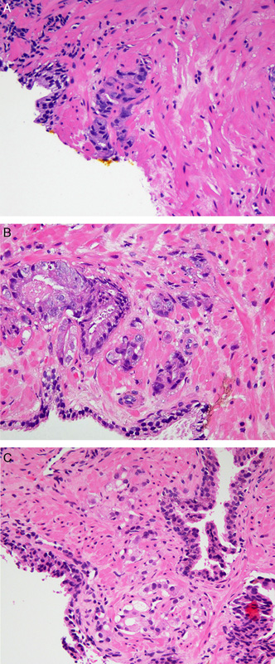
ΣΥΝΑΘΡΟΙΖΟΜΕΝΟΙ ΚΑΚΟΣΧΗΜΑΤΙΣΜΕΝΟΙ ΚΑΡΚΙΝΙΚΟΙ ΑΔΕΝΕΣ
Κακοσχηματισμένοι καρκινικοί αδένες [εδώ με λοβιώδη (!) αρχιτεκτονική], οι οποίοι δεν αναμειγνύονται με άλλους, καλοσχηματισμένους καρκινικούς αδένες.
Α. < ή = 5 κακοσχηματισμένοι αδένες , τάση να υπαχθούν στο πρότυπο 4
Β. 6-10 κακοσχηματισμένοι αδένες , πρότυπο 4
Γ. >10 κακοσχηματισμένοι αδένες , πρότυπο 4
2

Slide 51
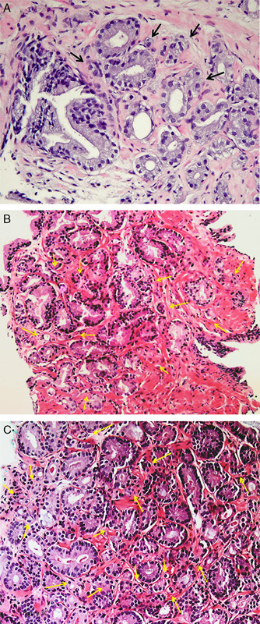
ΑΝΑΜΕΙΓΝΥΟΜΕΝΟΙ ΟΛΩΣ ΠΑΡΑΚΕΙΜΕΝΟΙ ΚΑΚΟΣΧΗΜΑΤΙΣΜΕΝΟΙ ΚΑΡΚΙΝΙΚΟΙ ΑΔΕΝΕΣ
Κακοσχηματισμένοι καρκινικοί αδένες (βέλη) αμέσως παράκεινται (σε απόσταση < 1 αδένα) άλλων, καλοσχηματισμένων καρκινικών αδένων, με τους οποίους συχνά και αναμειγνύονται.
Α. < ή = 5 κακοσχηματισμένοι αδένες , πρότυπο 3
Β. 6-10 κακοσχηματισμένοι αδένες ,
πρότυπο 3
Γ. >10 κακοσχηματισμένοι αδένες ,
πρότυπο 3
2

Slide 52
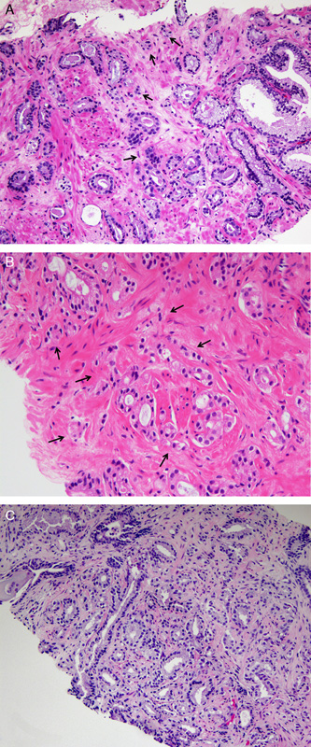
ΑΝΑΜΕΙΓΝΥΟΜΕΝΟΙ
ΟΧΙ ΟΛΩΣ ΠΑΡΑΚΕΙΜΕΝΟΙ ΚΑΚΟΣΧΗΜΑΤΙΣΜΕΝΟΙ ΚΑΡΚΙΝΙΚΟΙ ΑΔΕΝΕΣ
Oι κακοσχηματισμένοι καρκινικοί αδένες
(βέλη) , παρότι αναμειγνύονται με παρακείμενούς τους καλοσχηματισμένους καρκινικούς αδένες, απέχουν τουλάχιστον έναν αδένα από αυτούς, άρα δε θεωρούνται όλως παρακείμενοί τους.
Α. < ή = 5 κακοσχηματισμένοι αδένες , πρότυπο 3.
Β. Από 6-10 κακοσχηματισμένοι αδένες ,
πρότυπο 4
Γ. >10 κακοσχηματισμένοι αδένες ,
πρότυπο 4
2

Slide 53
Zhou, Ming; Li, Jianbo; Cheng, Liang; Egevad, Lars et al.
American Journal of Surgical Pathology. 39(10):1331-1339, 2015.
Ως κακοσχηματισμένοι καρκινικοί αδένες νοούνται καρκινικοί αδένες με καθόλου ή σπάνιους αυλούς, επιμηκυσμένοι-συμπιεσμένοι αδένες και επιμηκυσμένες φωλιές.
Αναμειγνυόμενοι κακοσχηματισμένοι καρκινικοί αδένες
είτε αναμειγνυόμενοι και όλως παρακείμενοι (σε απόσταση < 1 αδένα) σε άλλους καλοσχηματισμένους καρκινικούς αδένες ανεξαρτήτως του αριθμού τους
είτε εστίες ολιγάριθμων (< ή ίσων με 5) αναμειγνυόμεων κακοσχηματισμένων καρκινικών αδένων, ανεξαρτήτως της εντόπισής τους, εντάσσονται στο πρότυπο 3.
Αντίθετα, εστίες >5 και κυρίως >10 αναμειγνυόμενων κακοσχηματισμένων καρκινικών αδένων που δεν είναι όλως παρακείμενοι σε καλοσχηματισμένους καρκινικούς αδένες και
συναθροιζόμενοι, μη αναμειγνυόμενοι κακοσχηματισμένοι καρκινικοί αδένες εντάσσονται στο πρότυπο 4.
2

Slide 54
Αθροιστικός βαθμός κακοήθειας 4+5=9
Βάσει της νέας προγνωστικής ομαδοποίησης, έχει πλέον κάποια σημασία η διάκριση του προτύπου 4 από το πρότυπο 5, καθώς το τελευταίο σε βιοπτικό υλικό προδικάζει αυξημένη πιθανότητα μετάστασης και θανάτου συγκριτικά με το άθροισμα 4+4=8.
Η αναγνώριση της απώλειας αδενικής διαφοροποίησης , που χαρακτηρίζει το πρότυπο 5, είναι σε κάποιο βαθμό υποκειμενική, καθώς τίθεται θέμα τομής κάποιων κακοσχηματισμένων αδένων του προτύπου 4.
Συμπαγή ταπήτια, συμπαγείς χορδές, μεμονωμένα κύτταρα, περιοχές φαγεσωρικής νέκρωσης εντός του καρκινικού ιστού = τυπικό πρότυπο 5.
Κυτταρικές φωλιές πιθανώς με κυτταροπλασματικά κενοτόπια (όχι κακώς σχηματισμένους αυλούς) όπως τα σφραγιδοκύτταρα, εντάσσονται στο πρότυπο 5, εφόσον αλλού υπάρχουν τυπικές εικόνες προτύπου 5, όπως συνηθέστατα συμβαίνει .

Slide 55
Επίμαχα σημεία στη διάγνωση περιορισμένου καρκινώματος προστάτη αδένα σε υλικό βιοψίας διά βελόνης
Δεν προτείνεται δεσμευτικά ελάχιστος αριθμός αδένων που να απαιτείται για τη διάγνωση καρκίνου του προστάτη αδένα. ( Με ιδιαίτερη περίσκεψη η απόφαση διάγνωσης καρκίνου σε αδένες < 3).
Η πιθανώς ελάχιστη έκταση που καταλαμβάνει το καρκίνωμα δεν πρέπει να επηρεάζει τη διαβάθμιση της κακοήθειάς του.
Ο άτυπος μικροκυψελιδώδης πολλαπλασιασμός (ASAP) δεν αντιστοιχεί σε νοσολογική οντότητα, έχει όμως κλινική σημασία , καθώς θέτει υπόνοια παρουσίας καρκίνου στις εξετασθείσες τομές του αποσταλέντος υλικού .

Slide 56
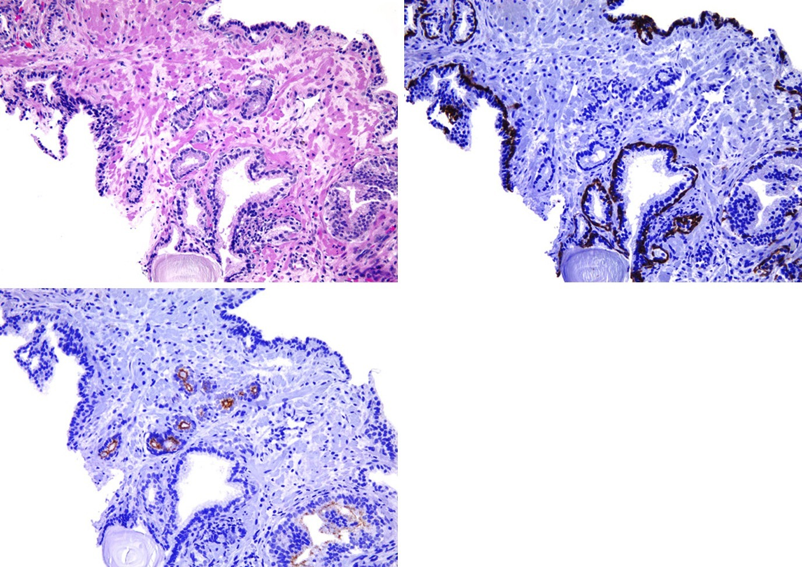
Κερατίνη υψηλού Μ.Β.-
Ker 903
Oλιγάριθμοι καρκινικοί αδένες στο υλικό της διά βελόνης βιοψίας.
Ανοσοϊστοχημική επιβεβαίωση
διάγνωσης περιορισμένου
(στο συγκεκριμένο ιστοτεμάχιο από υλικό βιοψίας διά βελόνης)
αδενοκαρκινώματος προστάτη αδένα,
μέτριας διαφοροποίησης (αθροιστικού βαθμού κακοήθειας κατά Gleason 6, για τη συγκεκριμένη περίπτωση).
Συνεκτίμηση αθροιστικού βαθμού κακοήθειας κατά Gleason ( έως και 6 ή >6) και επιπέδων PSA ( > ή < από 10 ng/dl, προκειμένου να αποφασισθεί χειρουργική αντιμετώπιση.
Ρακεμάση

Slide 57
Για τη διάγνωση περιορισμένης ανάπτυξης προστατικού καρκίνου:
Συνεκτίμηση μορφολογικών ευρημάτων υπέρ ή κατά της διάγνωσης κακοήθειας.
Αναζήτηση παθογνωμονικών χαρακτηριστικών κακοήθειας.
Διαφοροδιάγνωση των μιμητών του προστατικού καρκινώματος.
Φειδωλή χρήση του όρου « άτυπος μικροκυψελιδώδης πολλαπλασιασμός - ASAP - (Ελαφρά ή σοβαρή) υπόνοια παρουσίας καρκίνου στις εξετασθείσες τομές του αποσταλέντος υλικού».
Ορθή χρήση και ερμηνεία των ανοσοϊστοχημικών χρώσεων, πάντα σε συνδυασμό με τα μορφολογικά δεδομένα.

Slide 58
ΚΑΡΚΙΝΙΚΕΣ ΕΞΕΡΓΑΣΙΕΣ ΠΑΡΑΚΕΙΜΕΝΩΝ ΤΗΣ ΟΥΡΗΘΡΑΣ ΙΣΤΩΝ ΔΥΝΗΤΙΚΩΣ ΠΡΟΒΑΛΛΟΥΣΕΣ ΕΝΔΟ-ΠΕΡΙ/ΟΥΡΗΘΡΙΚΩΣ
Επέκταση συμβατικού κυψελιδικού αδενοκαρκινώματος προστάτη αδένα
Ενδοπορικό καρκίνωμα του προστάτη
(Aδενο)Καρκίνωμα των προστατικών πόρων
Ουροθηλιακό καρκίνωμα ουροδόχου κύστης

Slide 59
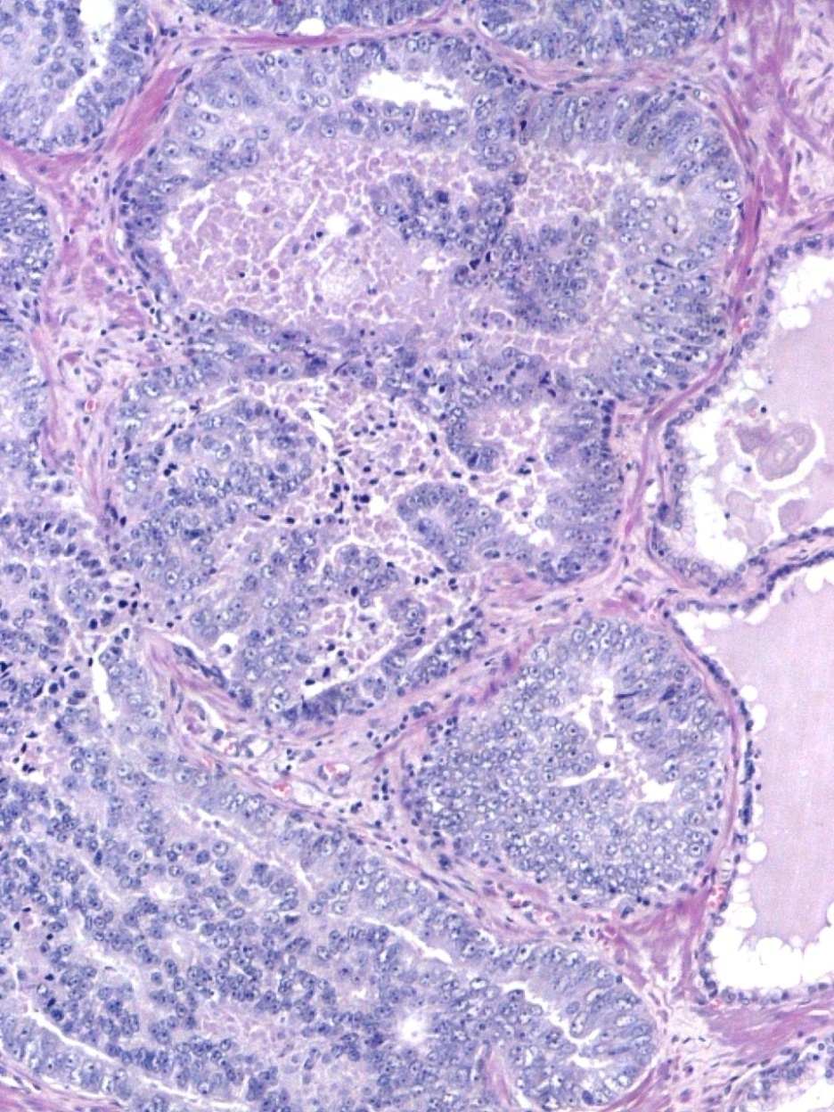
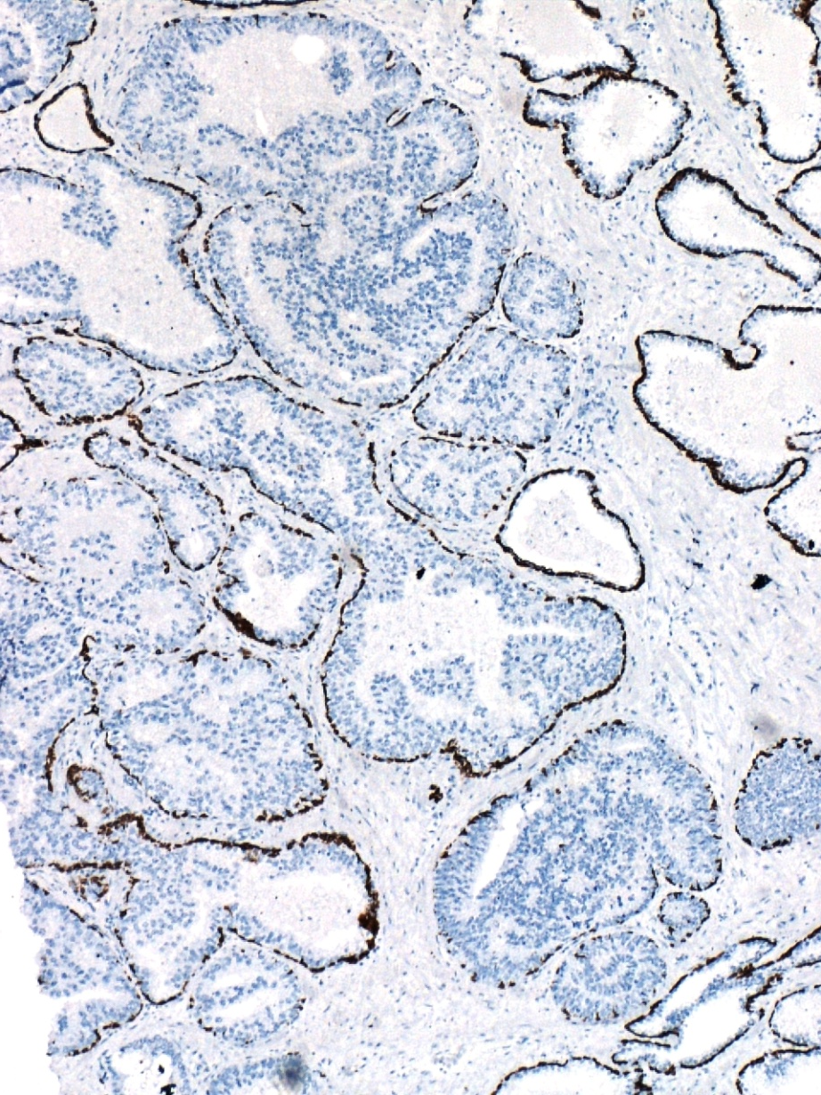
Ενδοπορικό καρκίνωμα του προστάτη. Όψιμο γεγονός στη φυσική πορεία του συμβατικού κυψελιδικού προστατικού καρκίνου. Άτυπα, κυβοειδή κύτταρα με στρογγυλούς πυρήνες (κυψελιδικής μορφής κύτταρα). Παρακείμενο διηθητικό καρκίνωμα σχεδόν πάντα. Διατήρηση βασικού κυτταρικού στοίχου στο ενδοπορικό καρκίνωμα. Αντίθετα με την PIN, πολύ σύνθετη αρχιτεκτονική, πολύ έντονη και σχετικά ανομοιόμορφη πυρηνική ατυπία μεταξύ των ατύπων κυττάρων, μιτώσεις. (ΔΔ: υψηλόβαθμη PIN= πρόδρομη αλλοίωση του προστατικού καρκίνου)

Slide 60
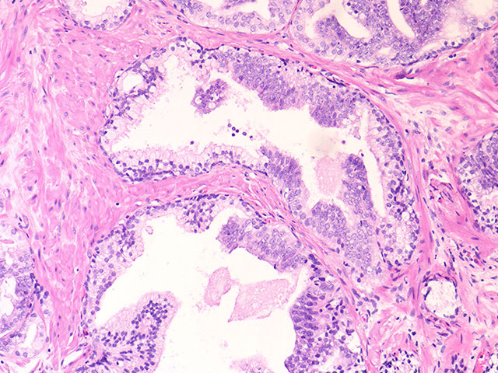
ΔΔ ενδοπορικού καρκινώματος : Επίπεδη υψηλόβαθμη προστατική ενδοεπιθηλιακή νεοπλασία – HG PIN. Η PIN συνιστά αλλοίωση της περιφερικής ζώνης του προστάτη αδένα, οπότε δεν αναμένεται περιουρηθρικά. Εδώ, με τμηματική προσβολή των προστατικών αδένων.

Slide 61
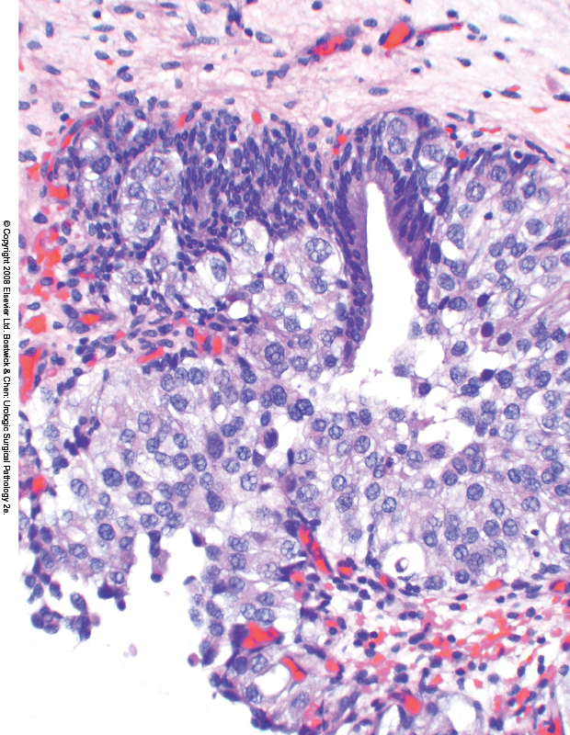
Ουροθηλιακό καρκίνωμα στην ουρήθρα εν προκειμένω σχετιζόμενο με αντίστοιχο της ουροδόχου κύστης. Η διάγνωσή του καθορίζει τη διατήρηση ή μη της ουρήθρας κατά την κυστεκτομή στους άρρενες με καρκίνο στην ουροδόχο κύστη. Στα θήλεα άτομα γίνεται ούτως ή άλλως ουρηθρεκτομή κατά την κυστεκτομή.

Slide 62
Κατ’ αναλογία με το προηγούμενο, ουροθηλιακό καρκίνωμα ουροδόχου κύστης με ενδοεπιθηλιακή επέκταση στους περιουρηθραίους πόρους του προστάτη αδένα. Η εμπλοκή των πόρων οφείλει να διακριθεί από τη διήθηση του υποστρώματος του προστάτη αδένα.
Ανοσοϊστοχημεία έναντι του PSA.
Ο ουροθηλιακός καρκίνος, αναμενομένως, αρνητικός στο PSA

Slide 63
ΘΕΜΑΤΑ ΣΤΑΔΙΟΠΟΙΗΣΗΣ Διήθηση σημασμένου με σινική μελάνη εγχειρητικού ορίου , εν προκειμένω συμπίπτοντος με την προστατική «κάψα». Aπουσία εξωπροστατικής διήθησης. R+ στην πάνω εικόνα.

Slide 64
Εξωπροστατική επέκταση του καρκινώματος (στάδιο pT3a)

Slide 65
Διήθηση σπερματοδόχου ληκύθου από προστατικό αδενοκαρκίνωμα σε υλικό βιοψίας προστάτη αδένα. Ήδη από τη βιοψία, στάδιο pT3b οπότε μη ιάσιμος χειρουργικώς καρκίνος.Επίσης, ιδιαίτερα στο υλικό βιοψίας διά βελόνης σημαντική η αναζήτηση και η αναφορά περινευριδιακών καρκινικών διηθήσεων καθώς και ο αριθμός των τεμαχίων που πιθανώς εμφανίζουν HG PIN.

Slide 66
Αντιπαραβολή ιστολογικής υφής
σπερματοδόχου ληκύθου
εκσπερματιστικού πόρου
Διάκριση των σπερματοδόχων ληκύθων από τους εκσπερματιστικούς πόρους της κεντρικής ζώνης του προστάτη αδένα, σημαντική για την εγχειρησιμότητα του προστατικού καρκίνου: Οι εκσπερματιστικοί πόροι στερούνται παχέος μυϊκού τοιχώματος και περιχαρακώνονται από κολλαγονώδες υπόστρωμα.

Slide 67
Η αναγνώριση νευροενδοκρινικής διαφοροποίησης στο σύνηθες κυψελιδικό αδενοκαρκίνωμα του προστάτη αδένα και σε ειδικές ποικιλίες του ( μικροκυτταρικό ή μεγαλοκυτταρικό νευροενδοκρινικό καρκίνωμα) τεκμηριώνεται με ανοσοϊστοχημική χρώση και έχει σημασία για τους ογκολογικούς χειρισμούς των αντίστοιχων ασθενών.

Slide 68
Ο ίδιος ελυτροειδής (ορογόνος) χιτώνας του όρχεως με τα δύο πέταλά του ( τοιχωματικό και περισπλάχνιο ) και ο ινώδης χιτώνας του όρχεως
ΑΝΑΤΟΜΙΑ ΟΡΧΕΩΣ

Slide 69
ΣΤΑΔΙΟΠΟΙΗΣΗ
Διαγραμματική απεικόνιση ενός όγκου (Α) που διηθεί τον ίδιο ελυτροειδή χιτώνα διασπώντας το μεσοθήλιο του περισπλάγχνιου πετάλου του (pT2)
κι ενός άλλου όγκου (Β) που εμπλέκει μέρος του αλληρείου δικτύου και διηθεί τα μαλακά μόρια της πύλης του όρχεως (pT3, τουλάχιστον βάσει παλαιότερης σταδιοποίησης).

Slide 70
ΣΥΓΧΡΟΝΗ ΤΑΞΙΝΟΜΗΣΗ ΟΓΚΩΝ ΓΕΝΝΗΤΙΚΩΝ ΚΥΤΤΑΡΩΝ ΤΟΥ ΟΡΧΕΩΣ – Π.Ο.Υ. 2016
ΠΡΟΕΡΧΟΜΕΝΟΙ ΑΠΟ GCNIS
MH ΣΧΕΤΙΖΟΜΕΝΟΙ ΜΕ GCNIS
- Μη διηθητική νεοπλασία γεννητικών κυττάρων (GCNIS-ειδικές μορφές)
- Αμιγείς όγκοι ( μιας ιστολογικής ποικιλίας)
I. Σεμίνωμα-
Σεμίνωμα με συγκυτιοτροφοβλαστικά κύτταρα.
II. Μη σεμινωματώδεις όγκοι γεννητικών κυττάρων:
Εμβρυϊκό καρκίνωμα
Όγκος λεκιθικού ασκού μετεφηβικής ποικιλίας
Τροφοβλαστικοί όγκοι:
Α. Χοριοκαρκίνωμα
Β. Μη χοριοκαρκινωματώδεις τροφοβλαστικοί όγκοι: τροφοβλαστικός όγκος της θέσης εμφύτευσης , επιθηλιοειδής τροφοβλαστικός όγκος, κυστικός τροφοβλαστικός όγκος.
Τεράτωμα, μετεφηβικής ποικιλίας
Τεράτωμα με σωματικού τύπου κακοήθεια.
- Μικτοί όγκοι γεννητικών κυττάρων
- Υποστραφέντες όγκοι γεννητικών κυττάρων
Σπερματοκυτταρικός όγκος
Τεράτωμα προεφηβικής ποικιλίας
Δερμοειδής κύστη
Επιδερμοειδής κύστη
Καλά διαφοροποιημένος νευροενδοκρινικός όγκος (μονοδερμικό τεράτωμα)
Μικτό τεράτωμα και όγκος λεκιθικού ασκού, προεφηβικής ποικιλίας
Όγκος λεκιθικού ασκού, προεφηβικής ποικιλίας

Slide 71
Σπερματοκυτταρικός όγκος (τέως σπερματοκυτταρικό σεμίνωμα)
Μέση ηλικία εμφάνισης : 55^{ο} έτος
Άριστη πρόγνωση μετά τη χειρουργική εξαίρεσή του, εκτός αν συνυπάρχει σαρκωματώδες συστατικό.
Μεγάλη ποικιλομορφία νεοπλασματικών κυττάρων. Τρεις τύποι.
Δε συνδυάζεται με GCNIS ή άλλο όγκο γεννητικών κυττάρων.

Slide 72
Κομβικά σημεία στην εξέταση των όγκων από γεννητικά κύτταρα του όρχεως
Τιμές LDH, AFP & bhCG γνωστές κατά το χειρουργείο. Επί αυξημένων τιμών AFP & βhCG, πιθανή ανάγκη λήψης επιπλέον ιστολογικών τομών, εφόσον τα ήδη υπάρχοντα ιστολογικά ευρήματα δεν τις δικαιολογούν.
Μία τομή 1 τ.εκ. για κάθε εκ. μεγίστης διαμέτρου του όγκου.
Σε μικτούς όγκους ταυτοποιούμε τα επιμέρους συστατικά και εκτιμούμε το ποσοστό του καθενός από αυτά επί της συνολικής έκτασης του όγκου. Ιδιαίτερης σημασίας το ποσοστό εμβρυϊκού καρκινώματος (<ή> από 50%).
Αναζήτηση σαφούς διήθησης φλεβικών/λεμφαγγειακών κλάδων είτε πέριξ του όγκου είτε εγγύς του ινώδους χιτώνα είτε μέσα σε αγγεία του σπερματικού τόνου (όλα pT2). Aπαραίτητη η ανάλογη ιστοληψία. Σε περίπτωση μικτού νεοπλάσματος, καθορισμός ποιού συστατικού χορηγεί τα αγγειακά έμβολα. Η κατά συνέχεια διήθηση του λίπους της πύλης του όρχεως: pT3 ( τουλάχιστον βάσει παλαιότερης σταδιοποίησης ) .
Τεκμηριωμένη προγνωστική αξία στα σεμινώματα: διήθηση του υποστρώματος του αλλήρειου δικτύου και η μείζων διάμετρος τους (<3,3-6,>6 εκ. ή, κατ’ άλλους, τα 4 εκ.).
Σεμίνωμα με ατυπία (τάση πρώιμης μετάπτωσης σε εμβρυϊκό καρκίνωμα ) .
Σε μη σεμινωματώδεις όγκους, δυσμενής πρόγνωση: αγγειακά έμβολα, στάδια pT2-3
Εκτίμηση του ρυθμού πολλαπλασιασμού των κακοήθων κυττάρων σε μη σεμινωματώδεις όγκους ( ποσοστιαία έκφραση του ΜΙΒ-1 > ή < από 70% ).
Παρουσία ή απουσία GCNIS στο παρακείμενο του όγκου ορχικό παρέγχυμα.
Κατηγορία pT βάσει του συστήματος ΤΝΜ 2009.

Slide 73
Σεμίνωμα με έντονη νεκρωτική δραστηριότητα.Επέκταση σεμινώματος
στο υπόστρωμα του αλληρείου δικτύου.

Slide 74
Kλινική αξιολόγηση παθολογοανατομικών παραμέτρων
Σεμινωματώδης ή μη σεμινωματώδης κατηγορία (η δεύτερη,δυνητικώς επιθετικότερη, ακτινοάντοχη). Μετά από σωστή παθολογοανατομική εξέταση και τυποποίηση, εν γένει ιάσιμοι όγκοι , ακόμα κι αν είναι προχωρημένου σταδίου.
Αυξημένος κίνδυνος απομακρυσμένης μετάστασης σε ασθενείς κλινικού σταδίου Ι με νεοπλασματική διήθηση αγγειακών χώρων. Στενή παρακολούθηση, παρά θεραπευτική παρέμβαση, υπό σκέψη σε ασθενείς με όγκους χωρίς νεοπλασματικά αγγειακά έμβολα και με άλλες ευμενείς προγνωστικές παραμέτρους (λ.χ. μικρή έκταση εμβρυϊκού καρκινώματος).
Σε ένα κατά τα άλλα αμιγές σεμίνωμα, η παρουσία μερικής υποστροφής μπορεί να αντιπροσωπεύει ένα μη σεμινωματώδες συστατικό που έχει υποστρέψει.
Η παρουσία συγκυτιοτροφοβλαστικών κυττάρων, πλην του χοριοκαρκινώματος, δυνητικώς συνοδεύει κι άλλες ιστολογικές ποικιλίες όγκων γεννητικών κυττάρων , κυρίως σεμινώματα, και είναι υπεύθυνη για κάποιου βαθμού αύξηση της b-HGP στον ορό ( συνήθως όχι > 1000 mIU/mL), η οποία στερείται κλινικής σημασίας. Αντίθετα, η πέραν του μετρίου ορολογικώς αυξημένη ΑFP σε ένα ιστολογικώς διαγνωσμένο «αμιγές» σεμίνωμα υποδηλώνει την ύπαρξη μη σεμινωματώδους συστατικού όγκου γεννητικών κυττάρων ή ηπατική νόσο.
Η ανίχνευση GCNIS σε παρακείμενα του όγκου ορχικά σωληνάρια αποδεικνύει το κακόηθες δυναμικό του όγκου, ανεξαρτήτως των μορφολογικών του χαρακτηριστικών.
Το τεράτωμα στον ενήλικα έχει μεταστατικό δυναμικό, άσχετα από των ωριμότητα ή αωρότητα των συστατικών του. Επισφαλής η εκτίμηση υλικού ταχείας βιοψίας.
Σημαντικότατη η ιστολογική τυποποίηση βιώσιμων μεταστατικών όγκων γεννητικών κυττάρων μετά από αρχική χημειοθεραπεία και συγκεκριμένα κατά πόσο πρόκειται για μεταστατικό υπολειμματικό τεράτωμα ή μη τερατωματώδη όγκο γεννητικών κυττάρων με τα αντίστοιχα ποσοστά . Η αμιγής τερατωματώδης μετάσταση γενικώς αντιμετωπίζεται μόνο με χειρουργική εξαίρεση, ενώ οι ασθενείς με άλλες ποικιλίες μεταστατικών όγκων γεννητικών κυττάρων παίρνουν επιπρόσθετη χημειοθεραπεία. Η παρουσία τερατώματος σε μια υπολειμματική μάζα επιβάλλει την πλήρη χειρουργική εξαίρεσή της, καθώς υπάρχει το ενδεχόμενο μετατερατωματώδους μετάπτωσης σε σωματικού τύπου κακοήθη νεοπλασία.

Slide 75
ΑΛΛΟΙΩΣΕΙΣ ΠΕΟΥΣ
Oμαλή, λαμπερή, ελαφρώς υπεγειρμένη, βελούδινης υφής, ερυθηματώδης πλάκα στη βάλανο ή και στην ακροποσθία σε υπερήλικα.
Κλινική ΔΔ:
- Βαλανίτιδα του Zoon, φαρμακευτικό εξάνθημα (συνηγορούντος ανάλογου ιστορικού), ομαλός λειχήνας, ψωρίαση.
- Ενδοεπιθηλιακή νεοπλασία PeIN.

Slide 76
ΕΝΔΟΕΠΙΘΗΛΙΑΚΗ ΝΕΟΠΛΑΣΙΑ ΤΟΥ ΠΕΟΥΣ (PeIN)
Xαμηλόβαθμη, (διαφοροποιημένη, απλή) PeIN: Στη μικρή μεγέθυνση, η ατυπία περιορίζεται στην κατώτερη μοίρα του επιθηλίου όπου ανευρίσκονται άτυπα βασικά κύτταρα με υπερχρωμικούς πυρήνες. Επιμήκυνση επιθηλιακών καταδύσεων. Στη μεγάλη μεγέθυνση, υποσημαινόμενη δυσωρίμανση σε όλα τα επίπεδα του επιθηλίου με παρουσία μεγάλων ηωσινόφιλων κερατινοκυττάρων & σφαιρών κερατίνης. Απουσία κοιλοκυττάρωσης. Συσχέτιση με ιστορικό σκληρυντικού λειχήνα.
ΔΔ από υπερπλασία πλακώδους επιθηλίου / χρόνιο απλό, ομαλό λειχήνα. Η τελευταία οντότητα έχει αντιδραστικό χαρακτήρα και στερείται τόσο ατυπίας στη βασική μοίρα του επιθηλίου όσο και δυσωρίμανσης των κερατινοκυττάρων.
Υψηλόβαθμη PeIN:
1) Κονδυλωματώδης (warty) PeIN: Πλειόμορφα κύτταρα με χαρακτήρες κοιλοκυτταρικής ατυπίας [σχετιζόμενη με τον HPV, εξου (p16+) ] αντικαθιστούν το μεγαλύτερο μέρος έως και ολόκληρο το πάχος του επιθηλίου (CIS) . Η επιφάνεια προσλαμβάνει κυματιστή, ακιδωτή διαμόρφωση.
2) Βασικόμορφη-Βασικοκυτταροειδής (basaloid) PeIN: Μονότονα, βασικού τύπου κύτταρα αντικαθιστούν το μεγαλύτερο μέρος έως και ολόκληρο το πάχος του επιθηλίου. Προβάλλουσα αποπτωτική και μιτωτική δραστηριότητα.
3) Μικτή κονδυλωματώδης και βασικόμορφη-βασικοκυτταροειδής PeIN
ΔΔ της τελευταίας από: α) κονδύλωμα. Στο κονδύλωμα η κοιλοκυττάρωση εστιάζεται στην ανώτερη μοίρα του επιθηλίου, απουσιάζει ο πυρηνικός πλειομορφισμός , οι μιτώσεις είναι ολιγάριθμες και περιορίζονται στην κατώτερη μοίρα του επιθηλίου. β) μποουενοειδή βλατίδωση. Η ΔΔ με την εν λόγω οντότητα δυνατή μόνο μέσω της κλινικής συσχέτισης.

Slide 77
Βασικόμορφη υψηλόβαθμη PeIN-Ερυθροπλακία του Queyrat Απώλεια πολικότητας, υπερχρωμικοί πυρήνες, εδώ κυτταρική δυσπλασία σε όλο το πάχος του επιθηλίου, πολυάριθμες τυπικές και άτυπες μιτώσεις. Χρόνια φλεγμονώδη στοιχεία με ταινιοειδή κατανομή και υπερπλασία αγγείων στο υποκείμενο χόριο.

Slide 78
Υψηλόβαθμη PeIN - Nόσος του Bowen Δυσωρίμανση και έντονη ατυπία σε όλο το πάχος του επιθηλίου, ανάλογη με την προηγούμενη εικόνα· αλλά, κλινικώς, συνήθως όχι ερυθρά χροιά. Σαφώς αφοριζόμενη λεπιδώδης πλάκα στο σώμα του πέους ασθενών μιας δεκαετίας νεότερων, συγκριτικά με την προηγούμενη οντότητα.

Slide 79
Υψηλόβαθμη PeIN - Nόσος του Bowen Μεγάλοι, υπερχρωμικοί πυρήνες, πολυπύρηνα κύτταρα, δυσκεράτωση, κενοτοποίωση , πολυάριθμες τυπικές και άτυπες μιτώσεις. Εδώ, φωλεακό, παζετοειδές πρότυπο. Μακρο: Σαφώς αφοριζόμενη , λεπιδώδης , ερυθηματώδης πλάκα.

Slide 80
ΔΔ παζετοειδούς προτύπου νόσου του Bowen 1.Πρωτοπαθής (εξωμαστική) νόσος του Paget στο πέος (υποκείμενο καρκίνωμα εξαρτηματικής αρχής)
Θετικές χρώσεις επί νόσου του Paget CK7, CAM 5.2, EMA & CEA. Επίσης: PAS, MUC1, MUC5AC, βλεννοκαρμίνη, Alcian Blue and GCDFP-15.
Αρνητικές χρώσεις επί νόσου του Paget 34betaE12 (υψηλού Μοριακού Βάρους κυτταροκερατίνη), MUC2, HMB45, MelanA / Mart1 and S100.
Διαφοροδιάγνωση
Παζετοειδής νόσος του Bowen: θετική ανοσοχρώση έναντι 34betaE12, p63, αρνητικές: mucicarmine, CEA, CK7 ( όχι πάντα) και CK20.
2. Eπιπολής εξαπλούμενο, παζετοειδές in situ μελάνωμα:
ανοσοϊστοθετικότητα μελανοκυτταρικών δεικτών (HMB-45, Melan-A, S-100)

Slide 81
Mποουενοειδής βλατίδωση. Παρά τη μέτρια, κονδυλωματώδους μορφής ατυπία των ακανθωδών κυττάρων, διατηρείται κάπως ένα πλαίσιο ωρίμανσης. Καθοριστική πάντως για τη διαφοροδιάγνωση με τη νόσο του Bowen, η κλινική και μακροσκοπική εικόνα. Πιθανότητα αυτόματης υποστροφής, συντηρητική αντιμετώπιση.

Slide 82
Η συχνότερη ογκόμορφη εξωφυτική αλλοίωση του πέους είναι καλοήθης.
Συνήθως στη στεφάνη της βαλάνου ή στο στόμιο του πέους.

Slide 83
Κονδύλωμα-
λοίμωξη από ΗPV, συνήθως τύποι 6,11.
Πολλαπλασιασμός πλακώδους επιθηλίου με εν γένει τακτική ωρίμανση, υπερκεράτωση, παρακεράτωση.
Κοιλοκυτταρική ατυπία: ρητινοειδείς πυρηνικές μεταβολές, λιγοστά διπύρηνα, ελάχιστη κυτταρική ατυπία ( εκτός εάν έχει εφαρμοσθεί ποδοφυλλίνη, οπότε ατυπία αντιδραστικής αιτιολογίας).

Slide 84
Διαφοροδιάγνωση (καλοήθους) οξυτενούς κονδυλώματος από άλλες, εξωφυτικές μεν εξεργασίες αλλά με διηθητική συνιστώσα (1-4) ή όχι.
1) Κονδυλωματώδες (warty) καρκίνωμα. Μορφολογικές ενδείξεις λοίμωξης από HPV ( ήτοι κοιλοκυττάρωση/κοιλοκυτταρική ατυπία).
2) Θηλώδες καρκίνωμα μη περαιτέρω τυποποιούμενο (NOS) : απουσία κοιλοκυττάρωσης, p16 (-).
3) Ακροχορδονώδες (verrucous) καρκίνωμα: απουσία κοιλοκυττάρωσης , p16 (-). Σε επιφανειακές βιοψίες, δυσχερέστατη η ΔΔ με το κονδύλωμα∙όμως, σε μικρές αλλοιώσεις, κοινή, συντηρητική αντιμετώπιση τόσο του κονδυλώματος όσο και του ακροχορδονώδους καρκινώματος.
4) Kακοήθης εξαλλαγή κονδυλώματος, πιθανότερη στη γιγαντιαία ποικιλία του. Μορφολογικές ενδείξεις λοίμωξης από HPV στο κονδύλωμα.
5) Θηλωμάτωση της στεφάνης της βαλάνου,συνήθως ραχιαία : μικρά ινοεπιθηλιακά θηλώματα-πολύποδες. Λευκοκίτρινες μαργαριταροειδείς βλατίδες, 1-2 χιλ., απουσία κοιλοκυττάρωσης.

Slide 85
Κονδυλωματώδες – μυρμηκιώδες (warty) ΑΚΚ. Καταστρεπτική διηθητική ανάπτυξη- Διηθητική η παρυφή. Η μόνη εξωφυτική ποικιλία αμιγούς ακανθοκυτταρικού καρκίνου με προβάλλουσα, διάχυτη κοιλοκυτταρική ατυπία. Επί απουσίας της τελευταίας, ο ανάλογος όγκος ταξινομείται ως θηλώδες ΑΚΚ, μη περαιτέρω τυποποιούμενο.

Slide 86
Ακροχορδονώδες (verrucous) ΑΚΚ Απωθητική διήθηση με βολβώδεις επεκτάσεις του καρκινικού ακανθώδους επιθηλίου. Η εν λόγω ποικιλία εξορισμού είναι χαμηλόβαθμης κακοήθειας

Slide 87
ΙΣΤΟΛΟΓΙΚΕΣ ΠΟΙΚΙΛΙΕΣ ΑΜΙΓΩΝ ΑΚANΘΟΚΥΤΤΑΡΙΚΩΝ ΚΑΡΚΙΝΩΜΑΤΩΝ ΠΕΟΥΣ
Σύνηθες
Ακροχορδονώδες (verrucous): εξαιρετικά καλώς διαφοροποιημένο σε ΟΛΗ του την έκταση, κρατήρες κερατίνης, ροπαλοειδής, απωθητική βάση. Επί μη ολικής εξαίρεσης,
η διάγνωση τίθεται ως εξής: « Καλά διαφοροποιημένο ΑΚΚ με ακροχορδονώδη ιστολογία». ΔΔ του ακροχορδονώδους ΑΚΚ από το καρκίνωμα cuniculatum: το τελευταίο χαρακτηρίζεται από ένα σύνθετο, βαθύ, συριγγώδες πρότυπο ανάπτυξης.
Ψευδοϋπερπλαστικό. Κλασικά σε ηλικιωμένους σε έδαφος σκληρυντικού λειχήνα από μακρού χρονολογούμενου. Μιμείται ψευδοεπιθηλιωματώδη υπερπλασία αλλά συνιστά βαθύτερης επέκτασης αλλοίωση με πλέον διαταραγμένη οργάνωση.
Κονδυλωματώδες (warty) καρκίνωμα: σχέση με HIV και HPV, σε μικρή μεγέθυνση ταυτόχρονα διαυγές και βαθυχρωματικό πρότυπο, δενδροειδείς κυματιστές θηλές, κοιλοκυτταρική ατυπία σε όλη του την έκταση, διηθητική παρυφή.
Θηλώδες μη περαιτέρω τυποποιούμενο (NOS). Διηθητική παρυφή όπως το προηγούμενο καρκίνωμα αλλά χωρίς κοιλοκυτταρική ατυπία.
Βασικόμορφο/Bασικοκυτταροειδές: Συμπαγείς νησίδες συχνά με φαγεσωρικής μορφής νέκρωση ή απότομη κεντρική κερατινοποίηση, περιφερικές σχισμές μεταξύ του όγκου και του στρώματος
Ατρακτοκυτταρικό-σαρκωματοειδές: Πανκυτταροκερατίνη ΑΕ1/ΑΕ3 & Κερατίνη 34βΕ12 συχνά θετικές ,έστω εστιακά , στα ατρακτόμορφα κύτταρά του.

Slide 88
Αναγνώριση διήθησης κατά τη μικροσκόπηση. Σύνηθες, ακανθοκυτταρικό καρκίνωμα (ΑΚΚ), εν προκειμένω, καλής έως μέτριας διαφοροποίησης

Slide 89
Ψευδοϋπερπλαστικό (όχι ακροχορδονώδες) ΑΚΚ. Χαρακτηριστικά επίπεδος ή μόλις ελαφρά επηρμένος όγκος. Βάσει των κλινικών πληροφοριών, διαφοροδιάγνωση ψευδοεπιθηλιωματώδους υπερπλασίας.

Slide 90
Βασικόμορφο-Βασικοκυτταροειδές ΑΚΚ. Αυξημένο μεταστατικό δυναμικό.

Slide 91
ΔΔ: Βασικοκυτταρικό καρκίνωμα δέρματος πέους (σπάνιο). Απουσία ουσιώδους μεταστατικού δυναμικού.

Slide 92
Ατρακτοκυτταρικό - σαρκωματοειδές ΑΚΚ. Διφασικός όγκος: ατρακτοκυτταρικά-σαρκωματοειδή στοιχεία με έντονο πυρηνικό πλειομορφισμό και εστίες πλακώδους διαφοροποίησης. Δυσμενής πρόγνωση.

Slide 94
H αφομοίωση της θεωρίας μέσω της πράξης και στα ιατρικά συγγράμματα. A. C. Lazaris (ed.) CLINICAL GENITOURINARY PATHOLOGY: A Case-based Learning Approach. SPRINGER 2018

Slide 95
B. Mπότας: Aπογευματινός περίπατος στο Λευκό Πύργο της Θεσσαλονίκης

